Slide 1





101-102年度工作目標
檔案下載：病人安全資訊網（http://www.patientsafety.doh.gov.tw/）>病人安全年度目標
>101-102年>101-102年度醫院醫療品質及病人安全年度工作目標
行政院衛生署
財團法人醫院評鑑暨醫療品質策進會

Slide 2
大 綱
前言
年度目標制訂原則
建議參考做法手冊使用說明
101-102年醫院醫療品質及病人安全年度目標
  年度目標修訂概要
  執行策略修訂比較表
  各目標介紹（執行策略、一般原則、
  參考做法）

Slide 3
前 言
緣起
凝聚醫療機構對於病人安全工作推展的共識。
讓全國醫療機構與醫事人員能有共同努力的目標
以醫院向上提升為宗旨，非評核基準。
病人安全年度目標之推展
初期(93年、94年)以一年為研修單位。
95年起執行時程修訂為兩年一期。
自民國93年迄今，病人安全年度目標由5項增加至10項，並採積極正向的敘述方式來表達對病人安全之訴求。
病人安全年度目標設定之目的
衛生署「病人安全委員會」呼應政府施政重點，考量醫院實務執行面的需要，委由醫策會研擬我國醫院病人安全目標、策略、原則與參考做法，以利各界參考使用。

Slide 4
年度目標制定原則
普遍性
以大部分的醫療機構都會遇到的狀況為基礎
（非僅適用於大型醫院）。
可行性
儘可能以不增加醫院成本為前提。
期望醫院將這些具體做法落實在日常工作中。
階段性
經評估及檢討各項目標落實情形，以每兩年為原則進行目標修訂。
重點性
不要求醫療機構要將所有目標都列為該院年度的病人安全目標
醫院應就所需優先改善的項目加強進行。
系統性
醫院改善作為不侷限於單一科別或部門，需採系統性作為方能有效且持續改善。

Slide 5

建議參考做法手冊使用說明
參考做法
提供實務上常見的情況或是做法建議。
醫院執行上應視個別業務需求及服務特性訂定合宜且適當之作業規範，以期能更符合醫院實務作業需要。
針對「目標」及「執行策略」加以闡釋並適用於各醫療機構的通則。
一般原則
注意!!
醫療機構已常年執行並納入例行規範之原則與做法，並未列入本手冊中。醫院仍應踏實且穩健地維持原有既定的作業規範與臨床運作，方能穩定醫療系統下之病人安全體制。

Slide 6



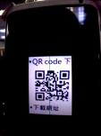
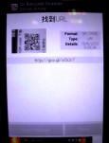

建議參考做法手冊下載
QR code 下載—Smart phone/pad
下載網址
  http://www.patientsafety.doh.gov.tw/big5/Content/Content.asp?cid=135
  （病人安全資訊網>病人安全年度目標>101-102年>101-102年度醫院醫療品質及病人安全年度工作目標）
操作方式
１.打開程式 ２.掃瞄QR code ３.開啟連結及下載 4.開啟檔案
註：每支手機的設定不同。
Open Browser

Slide 7
99-100 年 v.s 101-102年目標
年度 | 99-100 | 101-102
目標一 | 提升用藥安全 | 提升用藥安全
目標二 | 落實感染控制 | 落實感染管制
目標三 | 提升手術安全 | 提升手術安全
目標四 | 預防病人跌倒及降低傷害程度 | 預防病人跌倒及降低傷害程度
目標五 | 鼓勵異常事件通報 | 落實病人安全異常事件管理
目標六 | 提升醫療照護人員間溝通的有效性 | 提升醫療照護人員間的有效溝通
目標七 | 鼓勵病人及其家屬參與病人安全工作 | 鼓勵病人及其家屬參與病人安全工作
目標八 | 提升管路安全 | 提升管路安全
目標九 | 加強醫院火災預防與應變 | 強化醫院火災預防與應變
目標十 |  | 加強住院病人自殺防治
修訂
修訂
修訂
內容重整!!
New!
Notes:
有鑑於台灣病人安全系統（TPR）通報案件中，住院病人自殺案件嚴重度較高，且通報件數有成長趨勢，故新增此目標以提醒醫療機構應建立住院病人自殺防治機制。

Slide 8
101-102年度目標修訂概要 1/2
以國內現況為基礎，參酌國際病人安全趨勢為標竿
The Joint Commission 「National Patient Safety Goals」與國外病人安全相關文獻與警示訊息重點
台灣病人安全通報系統(TPR)資料分析結果
國內重大醫療事件與時事
臨床醫療人員回饋
衛生署委託醫策會邀請病安品質相關領域專家，籌組年度目標編修工作小組及病安專案小組，討論後形成草案（含一般原則及參考做法）
經衛生署核定後公告
Notes:
國外警示訊息重點：NPSA, NSW, TJC, VA
醫療人員回饋：透過相關教育訓練問卷回饋、電話及e-mail等管道

Slide 9
101-102年度目標修訂概要 2/2
內容修訂方向
  考量改善普遍問題之做法已逐漸落實，故本次修訂方向強調「特殊族群」之建議做法。
  強調組合式的照顧模式（bundle care / care bundles）
  強化「運用」的精神
    如：(1)目標五由「鼓勵異常事件通報」改為「落實病人安全異常事件管理」
    (2)目標九「強化醫院火災預防與應變」之建議做法，原強調「應變」做法，修訂後更強化「預防」措施。
Notes:
原99-100年執行策略與參考做法中，感染管制、跌倒預防、管路安全均提及建置通報制度，鼓勵通報與分析。
101-102年度目標修訂時，因已在目標五中強化落實病人安全異常事件通報及管理，故其餘各目標中不再重複，並配合重整各該目標內容。

Slide 10
年度目標執行策略修訂比較表1/10
註：紅字為差異處，褐字為刪除或整併，藍字為新增策略，「 」為建議加強的項目。
目標一：提升用藥安全
執行策略
99-100年 | 101-102年
落實正確給藥程序、查核 落實病人用藥過敏及不良反應史的登錄及運用 加強慢性病人用藥安全 提升病人及照護者安全用藥的能力 運用資訊提高用藥安全 | 提升病人及照護者安全用藥的能力 加強慢性疾病病人用藥安全 落實用藥過敏及不良反應史的傳遞 運用資訊提升用藥安全 加強高警訊藥品的使用安全
Notes:
目標一：提升用藥安全－－增修策略及參考做法
執行策略增加「加強高警訊藥品的使用安全」 。
強調病人用藥過敏及不良反應史之「有效傳遞」 。
運用資訊系統建立偵測機制中，加入「劑量」及「特殊族群（老人、小兒、孕婦）用藥」安全之考量。

Slide 11
年度目標執行策略修訂比較表2/10
註：紅字為差異處，褐字為刪除或整併，藍字為新增策略，「 」為建議加強的項目。
目標二：落實感染控制→落實感染管制
執行策略
99-100年 | 101-102年
落實洗手遵從性及正確性 醫療照護相關感染重大事件應列為警訊事件處理 落實抗生素正確使用的教育及監測機制 | 落實手部衛生遵從性及正確性 落實抗生素使用管理機制 落實組合式照護(bundle care)的概念，降低醫療照護相關感染
Notes:
目標二：落實感染管制－－修訂目標用詞、新增執行策略
「落實感染控制」修改為「落實感染管制」 。
新增執行策略「落實組合式照護（bundle care）的概念，降低醫療照護相關感染」 。

Slide 12
年度目標執行策略修訂比較表3/10
註：紅字為差異處，褐字為刪除或整併，藍字為新增策略，「 」為建議加強的項目。
目標三：提升手術安全
執行策略
99-100年 | 101-102年
落實手術辨識流程 落實手術安全查核項目 提升麻醉照護功能，確保手術安全 落實手術儀器設備檢測作業 建立適當機制，檢討不必要之手術 | 落實手術辨識流程及安全查核作業 提升麻醉照護品質 落實手術儀器設備檢測作業 避免手術過程中造成的傷害 建立適當機制，檢討不必要之手術
Notes:
目標三：提升手術安全－－擴大涵蓋範圍
執行策略新增「避免手術過程中造成的傷害」，提醒應有適當減壓與預防燒燙傷措施。

Slide 13
年度目標執行策略修訂比較表4/10
註：紅字為差異處，褐字為刪除或整併，藍字為新增策略，「 」為建議加強的項目。
目標四：預防病人跌倒及降低傷害程度
執行策略
99-100年 | 101-102年
落實執行跌倒風險評估及防範措施 加強監測與通報病人跌倒 改善照護環境，以降低跌倒傷害程度 | 落實執行跌倒風險評估及防範措施，尤其是特定族群如兒童、老人…等 提供安全的照護環境，降低跌倒傷害程度 跌倒後檢視及調整照護計畫
Notes:
目標四：預防病人跌倒及降低傷害程度－－擴大涵蓋範圍
鼓勵「醫療團隊成員」積極參與跌倒預防工作：將各類醫療人員（護理人員、醫師及物理治療師……等）參考做法改為舉例。
強調落實執行「特定族群（如兒童、老人…等）」之跌倒風險評估及防範措施 。

Slide 14
年度目標執行策略修訂比較表5/10
註：紅字為差異處，褐字為刪除或整併，藍字為新增策略，「 」為建議加強的項目。
目標五：鼓勵異常事件通報→落實病人安全異常事件管理
執行策略
99-100年 | 101-102年
營造異常事件通報文化，並參與全國性病人安全通報系統 落實院內病人安全通報標準作業程序 對重大異常事件進行根本原因分析 定期分析通報資料，採取適當預防及改善措施 | 營造異常事件通報文化，並參與全國性病人安全通報系統 對異常事件進行分析 營造正向病安文化，建立異常事件相關人員支持系統
Notes:
目標五：落實病人安全異常事件管理－－提升運用層面
目標名稱由「鼓勵異常事件通報」修改為「落實病人安全異常事件管理」
新版執行策略「對異常事件進行分析：整併舊版「對重大異常事件進行根本原因分析」、「定期分析通報資料，採取適當預防及改善措施 」
原99-100年執行策略與參考做法中，感染管制、跌倒預防、管路安全均提及建置通報制度，鼓勵通報與分析。
101-102年度目標修訂時，因已在目標五中強化落實病人安全異常事件通報及管理，故其餘各目標中不再重複，並配合重整各該目標內容。
新增執行策略「營造正向病安文化，建立異常事件相關人員支持系統」。

Slide 15
年度目標執行策略修訂比較表6/10
註：紅字為差異處，褐字為刪除或整併，藍字為新增策略，「 」為建議加強的項目。
目標六：提升醫療照護人員間的有效溝通
執行策略
99-100年 | 101-102年
落實交接班資訊傳遞之完整與及時性 落實轉運病人之風險管理與標準作業程序 落實醫療照護人員間醫囑或訊息傳遞的正確性 檢驗、檢查、病理報告之危急值應及時通知與處理 加強團隊溝通技能 | 落實交接班資訊傳遞之完整與及時性 落實轉運病人之風險管理與標準作業程序 落實醫療照護人員間醫囑或訊息傳遞的正確性 落實檢驗、檢查、病理報告之危急值或其他重要結果及時通知與處理 加強團隊溝通技能
Notes:
目標六：提升醫療照護人員間的有效溝通－－新增參考做法
新增建立交班共識項目、以結構性方式呈現交班內容、口頭交班搭配書面資料、同步記錄、覆誦及確認......等相關做法。
新增運送病人發生緊急狀況應變計畫相關做法。
強調運用｢團隊資源管理｣及｢模擬演練｣進行教育訓練。

Slide 16
年度目標執行策略修訂比較表7/10
註：紅字為差異處，藍字為新增策略，「 」為建議加強的項目。
目標七：鼓勵病人及其家屬參與病人安全工作
執行策略
99-100年 | 101-102年
鼓勵醫療人員主動與病人及其家屬建立合作夥伴關係 擴大病人安全委員會參與層面 鼓勵民眾通報所關心的病人安全問題 主動提供病人醫療安全相關資訊 | 鼓勵醫療人員主動與病人及其家屬建立合作夥伴關係 提供民眾多元參與管道 鼓勵民眾通報所關心的病人安全問題 主動提供病人醫療安全相關資訊
Notes:
目標七：鼓勵病人及其家屬參與病人安全工作－－擴大涵蓋範圍
以「提供民眾多元參與管道」取代原執行策略「擴大病人安全委員會參與層面」，並修訂相關原則及參考做法。
執行策略「鼓勵民眾通報所關心的病人安全問題」新增相關參考做法。

Slide 17
年度目標執行策略修訂比較表8/10
註：紅字為差異處，褐字為刪除或整併，藍字為新增策略，「 」為建議加強的項目。
目標八：提升管路安全
執行策略
99-100年 | 101-102年
加強管路使用之評估及照護品質 加強監測及通報管路事件，採取預防及改善措施 整合醫療團隊資源，提供跨專業管路照護 | 落實管路使用之評估及照護 提升管路置放安全及減少相關傷害 加強團隊合作，提供整合性照護
Notes:
目標八：提升管路安全－－執行策略重整
加強提醒醫療人員落實評估管路使用。
鼓勵團隊合作。

Slide 18
年度目標執行策略修訂比較表9/10
註：紅字為差異處，褐字為刪除或整併，藍字為新增策略，「 」為建議加強的項目。
目標九：加強醫院火災預防與應變→強化醫院火災預防與應變
執行策略
99-100年 | 101-102年
確保建物與設施的防火性能 確保滅火及逃生設施的有效性 依照單位特性，擬定防火計畫 制定全院及各特殊單位之火警應變計畫 落實人員防火教育及火警應變訓練 | 加強防火設施(備)及管理 制訂全院及各單位之火災緊急應變計畫 落實人員防火教育及火警應變訓練
Notes:
目標九：強化醫院火災預防與應變－－擴大涵蓋範圍
著重「火災預防」相關策略及做法，強化「易燃物品」、「醫療氣體鋼瓶」、「電器用品」之管理與防火門的改善。
應強化「夜間」（人力不足時）發生災害的應變機制。

Slide 19
年度目標執行策略修訂比較表9/10
註：藍字為新增策略，「 」為建議加強的項目。
新增目標
目標十：加強住院病人自殺防治
執行策略
99-100年 | 101-102年
無 | 加強環境安全 建立住院病人自殺風險評估機制 提供自殺高風險個案之個別化照護、溝通與支持 建立照護及轉介機制
Notes:
目標十：加強住院病人自殺防治
有鑑於國內病人安全通報系統住院病人自殺事件通報有成長趨勢，參照國外經驗，新增目標。
著重強化住院環境安全認知、住院病人自殺風險 評估機制，提供高風險病人適宜照護，適時尋求專業人員協助，建立轉介照會機制。

Slide 20
目標一、提升用藥安全

Slide 21
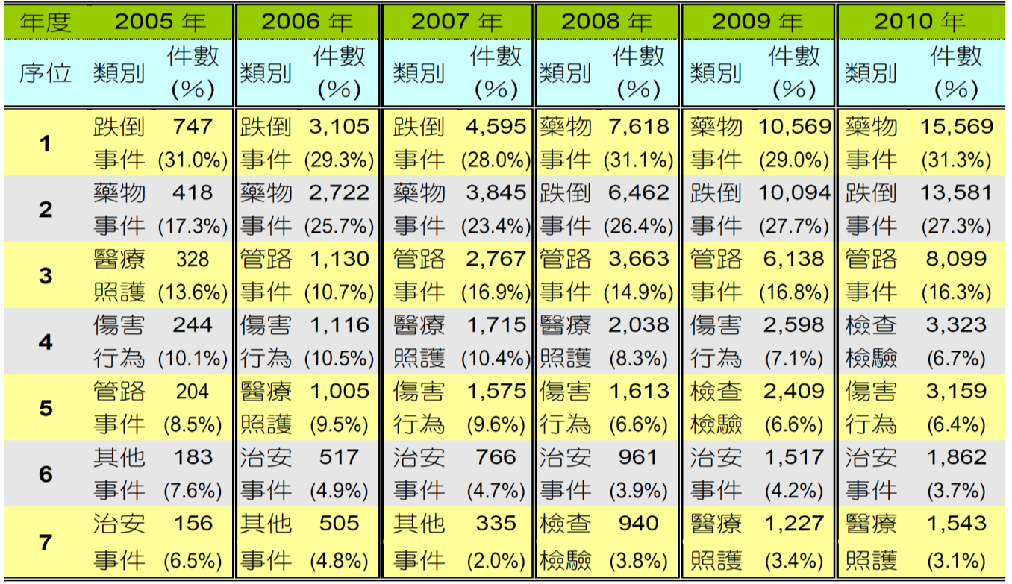
台灣病人安全通報系統（TPR）2010年年報
歷年事件類別排行榜
％係指該類事件佔當年度事件數之比例

Slide 22
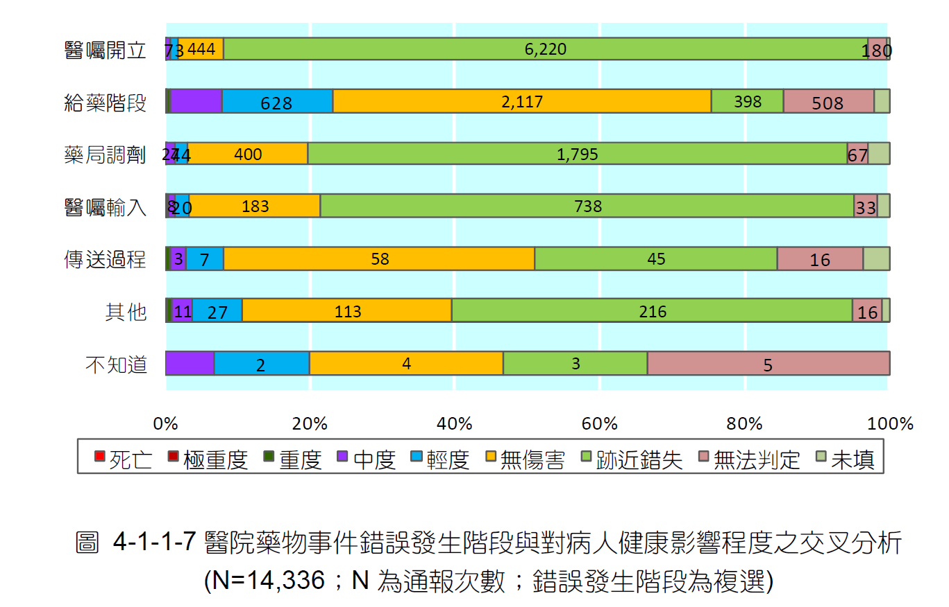
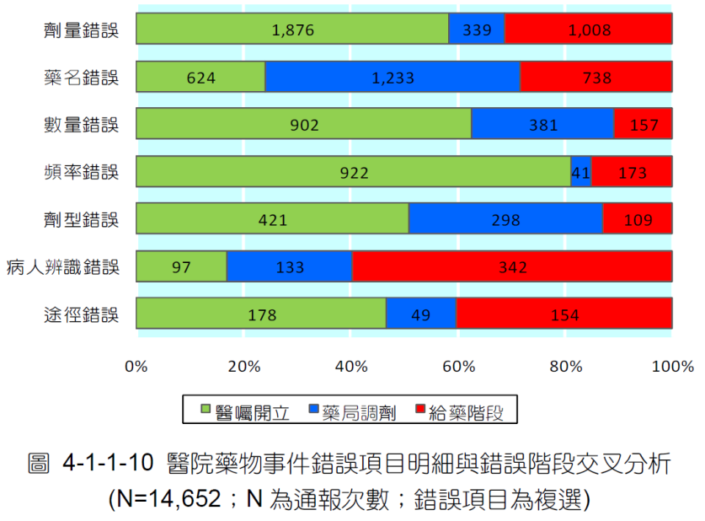
台灣病人安全通報系統（TPR）2010年年報
藥物事件錯誤發生階段、嚴重度與錯誤項目

Slide 23
執行策略
一、提升病人及照護者安全用藥的能力
二、加強慢性疾病病人用藥安全
三、落實用藥過敏及不良反應史的傳遞
四、運用資訊提升用藥安全
五、加強高警訊藥品的使用安全
修
修
新

Slide 24
執行策略--修訂比較
註：紅字為差異處，褐字為新版刪除或整併，藍字為新增策略，「 」為建議加強的項目。
99-100年 | 101-102年
落實正確給藥程序、查核 落實病人用藥過敏及不良反應史的登錄及運用 加強慢性病人用藥安全 提升病人及照護者安全用藥的能力 運用資訊提高用藥安全 | 提升病人及照護者安全用藥的能力 加強慢性疾病病人用藥安全 落實用藥過敏及不良反應史的傳遞 運用資訊提升用藥安全 加強高警訊藥品的使用安全

Slide 25
一般原則與參考做法
目標一、提升用藥安全

Slide 26
一、提升病人及照護者安全用藥的能力
以病人瞭解的語言或運用適當方式提供用藥資訊及衛教指導
確認病人已瞭解
主動提供用藥指導，如藥名、劑型、劑量、用藥方式、服用時間、藥品作用及副作用、服藥注意事項及忘記服藥之處理
設有多元管道提供用藥資訊與反應藥品問題，加強病人對藥品的認識並提高病人對醫囑的遵從性
Notes:
1.1醫療機構應建立以病人為中心之用藥機制，以加強病人對所用藥品的認識並提高病人對醫囑的遵從性
1.1.1醫療人員應依據病人或照顧者之特性及教育程度，以病人瞭解的語言或運用適當方式提供用藥資訊及衛教指導。
1.1.2交付藥品給病人前應主動提供用藥指導並確認病人已瞭解，說明內容包括藥品名稱、劑型、劑量、用藥方式、服用時間、藥品作用及副作用、服藥時應特別注意事項及忘記服藥時之處理。
1.1.3醫療機構應設有多元管道如藥品諮詢、專題衛教、藥品資訊查詢網站、電話專線等，提供病人藥品使用資訊，或反映藥品使用問題，以加強病人對所用藥品的認識並提高病人對醫囑的遵從性。

Slide 27
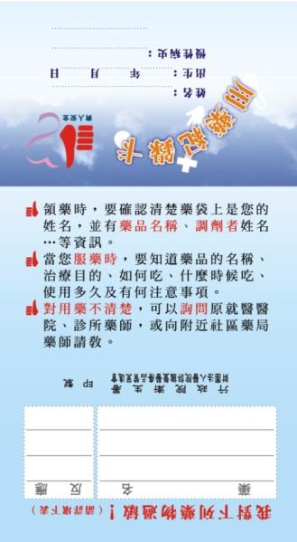
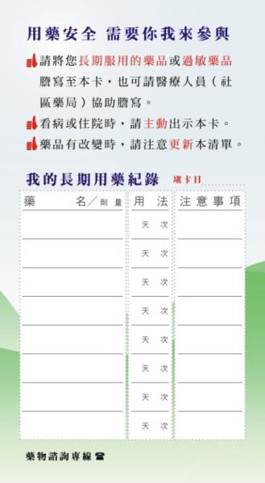
二、加強慢性疾病病人用藥安全
建立長期用藥監測機制
避免重複用藥或藥品交互作用
主動詢問病人在其他醫療機構/診所用藥情形，推廣用藥紀錄卡
與食物有交互作用或長期使用可能引起副作用之藥品，主動提供用藥指導
主動整合病人所有用藥
Notes:
2.1醫療機構應建立慢性疾病病人長期用藥監測機制，避免重複用藥或產生藥品交互作用
2.1.1慢性疾病病人就診時，醫師應主動詢問病人在其他醫療機構/診所的用藥情形，並推廣用藥紀錄卡
2.1.2 若病人使用與食物有交互作用之高危險藥品或長期使用可能引起副作用之藥品時，醫療機構應主動提供相關資料及用藥指導。
2.1.3醫療機構應主動整合病人所有用藥以提升用藥安全。

Slide 28
三、落實用藥過敏及不良反應史的傳遞
主動詢問
病人目前用藥情形
用藥過敏史及不良反應史
確實登錄與更新
紙本或電子病歷首頁
開立處方前
應詢問病人或再次查閱病歷資料，確認病人藥品過敏史
有效傳遞病人用藥過敏史
同步建置或連結於不同醫令系統中
可呈現在各種與病人有關之紙本或資訊醫療紀錄中
及時更新
Notes:
3.1醫療人員應主動詢問病人目前用藥情形與用藥過敏史及不良反應史，並確實登錄與更新。
3.1.1醫療機構應設定藥品過敏及不良反應史的登錄流程；病人就醫時，應主動詢問病人用藥過敏及不良反應史，確實登錄於紙本或電子病歷首頁，並及時更新。
3.1.2醫師開立處方前，應詢問病人或再次查閱病歷資料，確認病人藥品過敏史。
3.2醫療團隊應透過各種方法，有效傳遞病人用藥過敏史。
3.2.1藥品過敏相關資訊與提示系統，應同步建置或連結於不同醫令系統中，以及時提供予所有醫療照護人員共同把關。
3.2.2病人藥品過敏史資料應可呈現在各種與病人有關之紙本或資訊醫療紀錄中（如處方箋、配藥單、用藥紀錄或給藥紀錄），讓醫療人員在各項醫療過程中，能再次核對與確認。

Slide 29
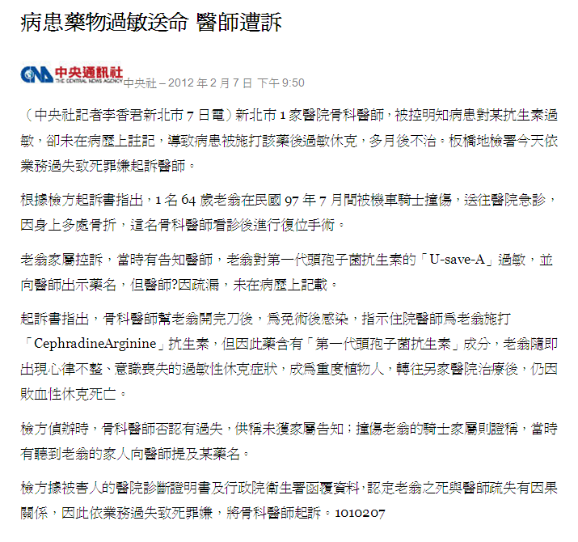
三、落實用藥過敏及不良反應史的傳遞

Slide 30
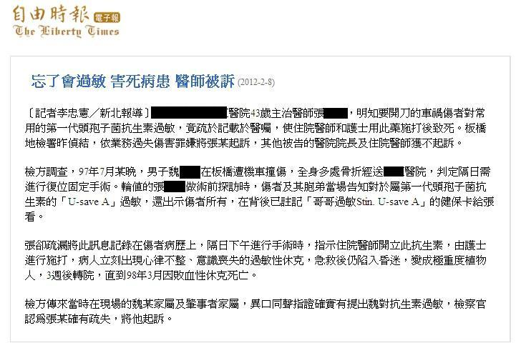
三、落實用藥過敏及不良反應史的傳遞

Slide 31
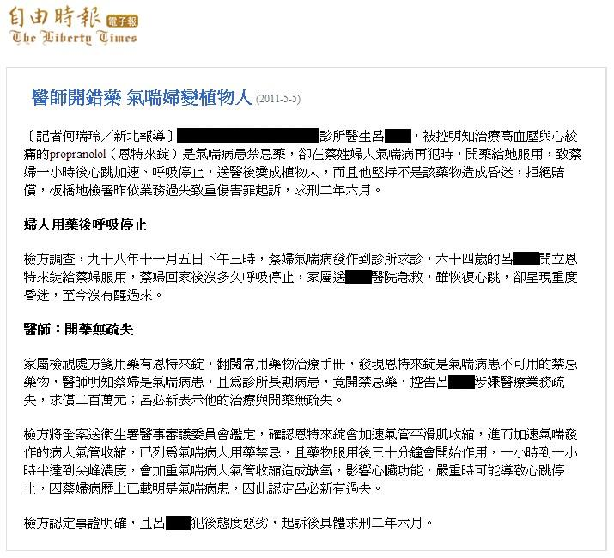
三、落實用藥過敏及不良反應史的傳遞

Slide 32
四、運用資訊提升用藥安全
4.1.1醫療機構之電腦醫令系統，應優先建立自動偵測病人重複用藥、劑量、藥品交互作用及特殊族群（如：老人、小兒、孕婦）用藥安全之機制。
4.1.2應對病人所接受的治療與之前的處方或用藥情形有連貫性的審視。當病人轉病房或轉院時，應將完整之病人藥品治療明細正確的傳遞給下一位照護者。
4.1.3運用多元資訊管道將藥品安全警訊提供給醫療相關人員。
Notes:
4.1 醫療機構可於照護流程中運用資訊技能，提升用藥安全

Slide 33
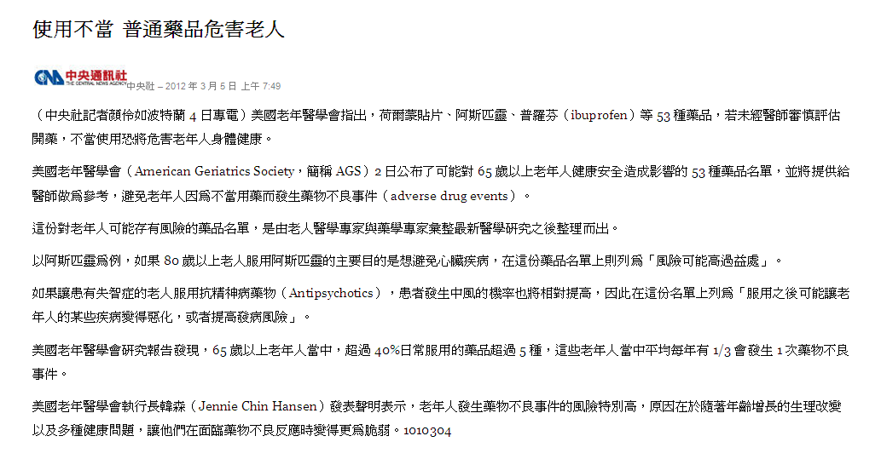
四、運用資訊提升用藥安全

Slide 34
五、加強高警訊藥品的使用安全
提升認知
加強用藥教育與指導（醫療人員、病人及主要照顧者）
適當的防護
操作特定高警訊藥品的醫療人員應有適當防護
主動監測
高警訊藥品進行療效管理與副作用監測機制
監測使用劑量與醫囑遵從性
Notes:
5.1 提升高警訊藥品的使用認知
5.1.1對醫療人員、病人及主要照顧者加強用藥教育與指導。
5.1.2操作特定高警訊藥品的醫療人員應有適當的防護。
5.2 應有主動監測高警訊藥品療效與副作用的機制
5.2.1監測高警訊藥品的使用劑量與醫囑遵從性。
5.2.2藥品使用時，可能因副作用而危害病人健康者，須進行療效管理並建立評估機制，以避免造成傷害，確保藥品治療品質。

Slide 35
目標二：落實感染管制

Slide 36
執行策略
一、落實手部衛生遵從性及正確性
二、落實抗生素使用管理機制
三、落實組合式照護(bundle care)的概念，
降低醫療照護相關感染
修
修
新

Slide 37
執行策略--修訂比較
註：紅字為差異處，褐字為新版刪除或整併，藍字為新增策略，「 」為建議加強的項目。
99-100年 | 101-102年
落實洗手遵從性及正確性 醫療照護相關感染重大事件應列為警訊事件處理 落實抗生素正確使用的教育及監測機制 | 落實手部衛生遵從性及正確性 落實抗生素使用管理機制 落實組合式照護(bundle care)的概念，降低醫療照護相關感染

Slide 38
一般原則與參考做法
目標二：落實感染管制

Slide 39
一、落實手部衛生遵從性及正確性
完善的
洗手設備
必須的
洗手時機及方式
應該洗手的人員

Slide 40
1.1醫療機構應建置完善的洗手設備，以提高人員落實手部衛生之可近性
一、落實手部衛生遵從性及正確性
1.1.1建置完善的洗手設備
  濕洗手設備：備有非手控式水龍頭、手部清潔液、擦手紙及洗手步驟圖。
    手部清潔液可準備液態皂及手部消毒劑，或準備兼具去汙作用之手部消毒劑。
    濕洗手設備應設置於所有醫療照顧單位，如病房、加護病房、血液透析室及門診診間等
  乾式洗手設備：酒精乾式洗手設備。
    設置於醫院出入口、電梯間等公共區域，以及病房、加護病房、血液透析室及門診診間。
    工作車、急救車、換藥車亦應配置。
1.1.2定期檢視各類洗手設備，補充性洗手溶液，應標示有效期限並注意容器清潔。
其他參考資源：疾病管制局「手部衛生工作手冊」
http://web.cdc.gov.tw/ct.asp?xItem=16952&ctNode=4052&mp=250

Slide 41
1.2應透過各種方式宣導並落實確認必須的洗手時機及方式
一、落實手部衛生遵從性及正確性
1.2.1醫護人員及需參與醫療照護的人員必需執行手部衛生的五大重要時機：
執行清潔/無菌操作技術前
接觸病人前
接觸病人後
暴觸病人體液風險後
接觸病人週遭環境後

Slide 42

1.2應透過各種方式宣導並落實確認必須的洗手時機及方式（續）
一、落實手部衛生遵從性及正確性
1.2.2 其他人員（院內從業人員、外包人員、病人及訪客）於進出醫院或接觸病人前後亦需進行洗手。
1.2.3執行正確的洗手方式
  當雙手沾到血液、體液，或可能接觸到病毒或產孢菌時，應使用抗菌肥皂清除髒污並用清水清洗，以維護手部衛生。
  在執行醫療作業時，雙手沒有明顯髒污可使用以酒精為基底的乾洗手劑維護手部衛生。
1.2.4 不得以穿戴手套取代洗手。
內
外
夾
弓
大
立
腕

Slide 43
二、落實抗生素使用管理機制
2.1醫療機構不論規模大小，皆應由管理領導階層支持，建立基本的抗生素管理機制。管理範圍需涵蓋門診及預防性抗生素使用。
2.1.1 抗生素管理由主管級醫師負責。
2.1.2 抗生素藥物品項需有數量節制。
2.1.3 抗生素處方有專責審核人員。
2.2應由相關醫護人員，共同組成抗生素管理團隊。
2.2.1 由審核醫師、藥師、醫檢師與使用抗生素的醫師代表..等，共同組成團隊，進行抗生素管理。
2.2.2 定期發佈細菌抗藥性統計，進行趨勢分析。
2.2.3 應定期監測與統計抗生素使用情況，對不當使用進行分析與檢討改善。
2.2.4 提供處方醫師使用抗生素相關教育訊息，以促進抗生素處方醫師與審核醫師有效溝通。
2.2.5 建議運用資訊系統進行抗生素管理。

Slide 44
三、落實組合式照護(bundle care)的概念，降低醫療照護相關感染
實施具有實證醫學證實有效的介入措施，以集結措施的效果，讓介入成效最大化
中央導管
易造成感染的醫療處置
留置性導尿管
手術
建議參考資料連結：
  https://www.nics.org.tw/bundle_qa.php
  http://www.hps.scot.nhs.uk/haiic/ic/bundles.aspx

Slide 45
Definition of a Bundle
三、落實組合式照護(bundle care)的概念，降低醫療照護相關感染
以實證醫學為基礎，針對同一類病人或是照護單位所設計的一套改善措施
使用此套改善措施時，一起實施的效果比單獨實施更好。
將幾項具有實證醫學或指引為基礎的改善措施組合一起，以protocol的方式應用在臨床上，以提升改善病人預後。

Slide 46
THE CARE BUNDLES CONCEPT
三、落實組合式照護(bundle care)的概念，降低醫療照護相關感染
是一個簡單的方法監測指引使用情況，可有效評估照護品質
提供快速且可行的改善措施
是一個審視照護流程的方式
可以辨識出需要改善的問題
可減少醫療費用支出、住院天數、併發症和預後
不是研究
組合式照護內的改善措施要素不個別審視評估其有效性
不是規定，執行單位可依其單位特性自行訂定執行要素方式及標準
A Baldwin, SEPSIS CARE BUNDLE, Lancashire and South Cumbria Critical Care Network , Review Date 2009

Slide 47
3.1對於容易造成感染之醫療處置(如血流感染、泌尿感染)，實施具有實證醫學證實有效的介入措施，以集結這些措施的效果，讓介入成效最大化
三、落實組合式照護(bundle care)的概念，降低醫療照護相關感染
3.1.1 對於置放中央導管的病人，應同時採取下列措施，以降低中央導管相關血流感染(CLA-BSI, Central Line Associated Blood Stream Infection)
  確實執行手部衛生。
  置放中央導管時，執行者與病人皆需使用最大面積的覆蓋防護。
  置放中央導管需徹底進行皮膚消毒，消毒液採用2% chlorhexidine為佳。
  慎選置放中央導管的位置，宜避免使用鼠蹊部為置放部位。
  例行性評估中央導管不再需要時應立即拔除。

Slide 48
3.1對於容易造成感染之醫療處置(如血流感染、泌尿感染)，實施具有實證醫學證實有效的介入措施，以集結這些措施的效果，讓介入成效最大化（續1）
三、落實組合式照護(bundle care)的概念，降低醫療照護相關感染
3.1.2 對於留置性導尿管的病人，應同時採取下列措施，以降低留置性導尿管相關尿路感染(CA-UTI, Catheter Associated Urinary Tract Infection)
  減少不必要的留置性導尿管：放置留置性導尿管要有明確的適應症，且無其他更好的替代方案。一旦適應症不再存在，要立刻移除。
  放置留置性導尿管需無菌操作。
  放置留置性導尿管後需注意：保持系統的封閉性、尿袋高度維持在膀胱高度以下、不得使用預防性抗生素、無症狀則不應做尿液培養篩檢。

Slide 49
3.1對於容易造成感染之醫療處置(如血流感染、泌尿感染)，實施具有實證醫學證實有效的介入措施，以集結這些措施的效果，讓介入成效最大化（續2）
三、落實組合式照護(bundle care)的概念，降低醫療照護相關感染
3.1.3 對於手術病人，建議應該同時採取下列措施，以降低手術部位感染(Surgical Site Infection)
  預防性抗生素的使用；應於劃刀前1小時內靜脈注射、藥品選擇必須遵照準則、手術結束後24小時內停止使用。
  適當的去除毛髮；如果手術沒有除毛之需要時，應避免去除毛髮。如有需要，應盡可能在接近傷口切開的時間完成，而且，應使用剪毛器，不宜使用剃刀。
  加強糖尿病病人血糖控制；應常規性對所有病人在手術前檢驗血糖濃度以判斷是否有高血糖症，而且最好是早點做而有足夠的時間完成風險評估及啟動適當的治療。
  維持正常體溫；建議可使用加熱的靜脈輸液或手術前、手術中與恢復室內讓病人使用加熱的毯子。

Slide 50
目標三、提升手術安全

Slide 51
執行策略
修
一、落實手術辨識流程及安全查核作業
二、提升麻醉照護品質
三、落實手術儀器設備檢測作業
四、避免手術過程中造成的傷害
五、建立適當機制，檢討不必要之手術
修
新

Slide 52
執行策略--修訂比較
註：紅字為差異處，藍字為新增策略，「 」為建議加強的項目。
99-100年 | 101-102年
落實手術辨識流程 落實手術安全查核項目 提升麻醉照護功能，確保手術安全 落實手術儀器設備檢測作業 建立適當機制，檢討不必要之手術 | 落實手術辨識流程及安全查核作業 提升麻醉照護品質 落實手術儀器設備檢測作業 避免手術過程中造成的傷害 建立適當機制，檢討不必要之手術

Slide 53
一般原則與參考做法
目標三、提升手術安全

Slide 54
一、落實手術辨識流程及安全查核作業
病人辨識
主動詢問病人辨識身份及手術部位的問題。
使用至少二種以上資料辨識病人身分。
手術部位標記及辨識
手術前與病人共同確認手術部位並做標記。
落實手術部位標記及辨識。
手術安全查核
研訂術前準備查核表。
重症病人運送手術室應有相關檢查機制，並確實交班。
手術前確認病人是否有藥物過敏史及各項足以影響手術安全之病史。
於不同時機確認病人身分及手術部位
劃刀前time-out!
手術中備血及輸血應有雙重核對之標準作業流程，並留下記錄。
Double “A”
Active
Ask “2”

Slide 55
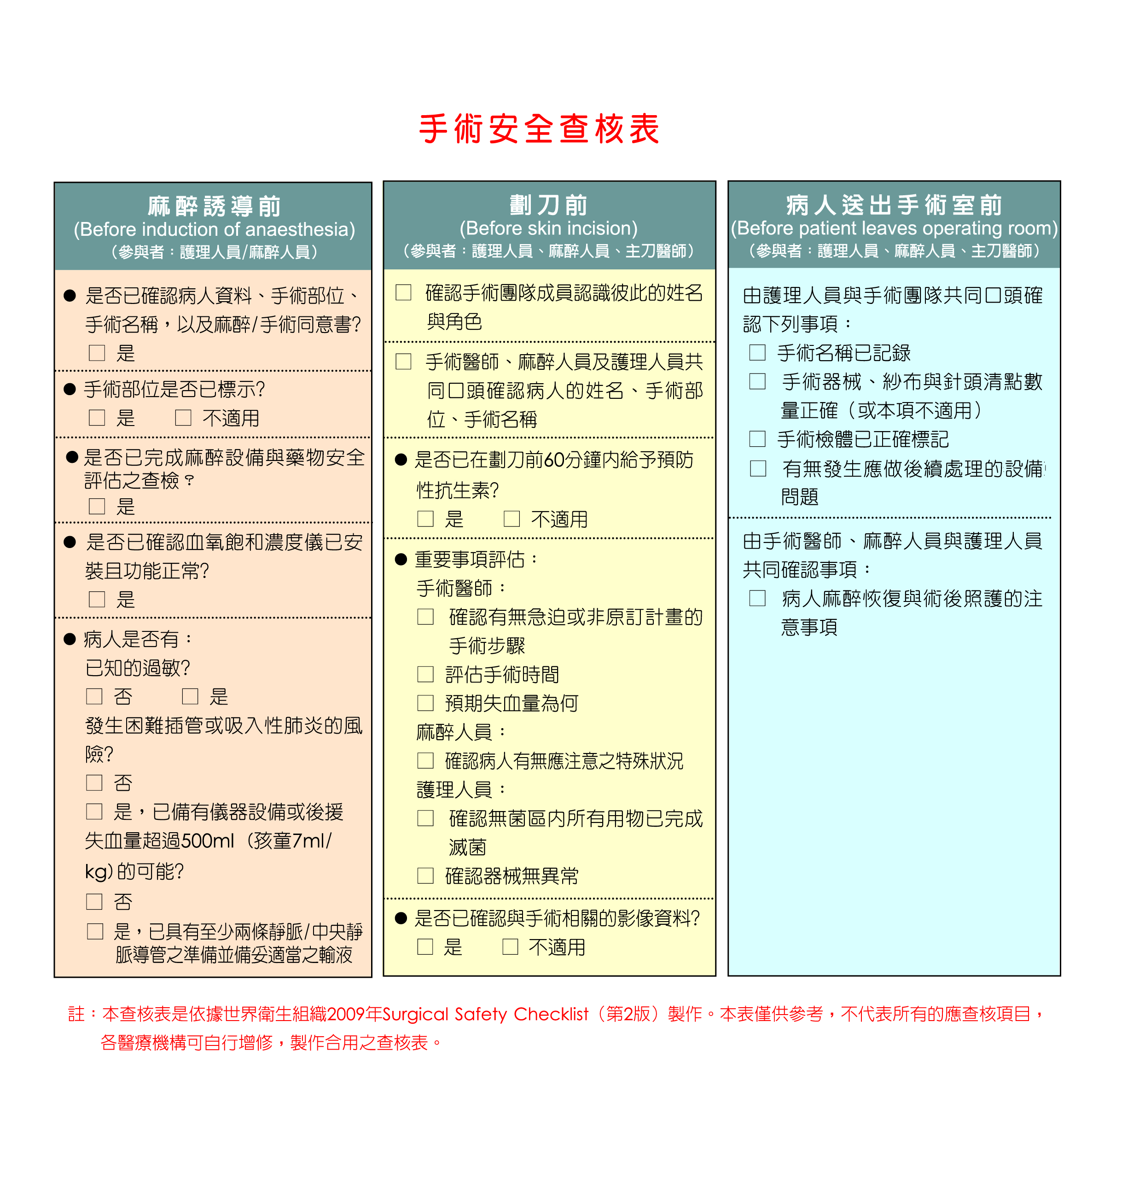
手術安全查核表
一、落實手術辨識流程及安全查核作業
註：本查核表是依據世界衛生組織2009年Surgical Safety Checklist（第2版）製作。本表僅供參考，不代表所有的應查核項目，各醫療機構可自行增修，製作合用之查核表。

Slide 56
1.1落實病人辨識
一、落實手術辨識流程及安全查核作業
Active ask!
1.1.1麻醉及手術前醫療人員應主動詢問：「您的大名是？您的生日？您要做的檢查或手術是在什麼部位？左側或右側？」。
如病人無法回應問題，可改向家屬或陪同人員確認取代。
1.1.2使用至少二種以上資料辨識病人身分。
如：姓名、出生日期、病歷號碼、住址、照片或其他特殊辨識標記，切忌以病床號代替病人。二種以上辨識病人資料也可在手圈及檢驗單等位置呈現，惟仍需經過主動確認過程。
Ask “2”

Slide 57
1.2落實手術部位標記及辨識
一、落實手術辨識流程及安全查核作業
執行人員
由有執照的醫療專業人員做標記
標記時與病人(或家屬)共同確認手術部位及做標記
完成時間
離開病房、急診、或加護病房前即完成
執行原則
標記在手術部位皮膚消毒後仍能清楚辨識
應特別重視有左右區別、多器官、多部位、或多節段手術之手術部位標記。

Slide 58
1.2落實手術部位標記及辨識（續1）
一、落實手術辨識流程及安全查核作業
1.2.1手術前應由醫院認可有執照的醫療專業人員(最好是手術團隊成員)與病人(或家屬)共同確認手術部位並做標記。
  手術部位標記須於離開病房、急診、或加護病房前即完成。
  麻醉誘導前如發現標示未完成者，需由手術醫師及病人共同完成確認並標示後方可進行麻醉。
  標記以在手術部位皮膚消毒準備完成後仍能辨識為原則。
  手術部位標記符號應維持一致；非手術部位勿做任何劃記，以免混淆。

Slide 59
1.2落實手術部位標記及辨識（續2）
一、落實手術辨識流程及安全查核作業
1.2.2有左右區別的手術、多器官、多部位手術(例如：肢體或指節)、或多節段手術(例如：脊椎)尤應重視手術部位標記。
  病人拒絕標記或解剖學上無法標記的部位(例如：口腔、牙齒、陰道、尿道、肛門)可以用書面記載代替（如：人形圖）。
1.2.3手術開始前所有病歷、實驗室及影像檢查資料均應完備。

Slide 60
1.3手術安全查核項目
應包括：術前照護、病人運送、擺位、感染管制、各項衛材之計數、儀器設備、放射線使用、
正確給藥、輸血、檢體處理及運送等安全作業。
一、落實手術辨識流程及安全查核作業
術前準備查核表
是否禁食、移除項目、皮膚清潔、灌腸、備血等
重症病人運送手術室前
隨行人員
呼吸器之設定
各類監視器、幫浦、管路之種類及數量
使用中藥物之劑量
手術前
確認病人是否有藥物過敏史、持續服用抗凝血藥物、血小板過低、貧血、及其他足以影響手術安全之病史等
劃刀前
手術中
備血及輸血雙重核對之標準作業流程
留下記錄
傷口縫合前及縫合後
清點手術器械、紗布和針頭等
病人離開手術室送至恢復室之前確實交班
在恢復室和治療期間的主要注意事項
檢體容器
有至少二種屬於病人的基本辨識資料
有雙重核對之標準作業流程
提出手術過程中有無任何設備問題
對不同手術之特殊準備項目是否攜帶
手術及麻醉同意書
是否完成手術部位標示
作業靜止期(time-out)

Slide 61
1.3手術安全查核項目（續1）
應包括：術前照護、病人運送、擺位、感染管制、各項衛材之計數、儀器設備、放射線使用、
正確給藥、輸血、檢體處理及運送等安全作業。
一、落實手術辨識流程及安全查核作業
1.3.1醫療機構應研訂術前準備查核表
確認是否禁食、假牙及首飾移除、皮膚清潔、是否灌腸、備血等，以及對不同手術之特殊準備項目，例如病歷、檢查及影像報告、使用藥品（如抗生素）是否攜帶、手術及麻醉同意書及手術部位標示是否完成等亦應列入檢查項目，並確實交班。
1.3.2重症病人運送手術室
應有檢查機制確認隨行人員、呼吸器之設定，及各類監視器、幫浦、管路之種類及數量、使用中藥物之劑量等，並確實交班。
1.3.3手術前
應確認病人是否有藥物過敏史、持續服用抗凝血藥物、血小板過低、貧血、及其他足以影響手術安全之病史等。

Slide 62
1.3手術安全查核項目（續2）
應包括：術前照護、病人運送、擺位、感染管制、各項衛材之計數、儀器設備、放射線使用、
正確給藥、輸血、檢體處理及運送等安全作業。
一、落實手術辨識流程及安全查核作業
1.3.4建議制定手術安全查核機制，分別於不同時機確認病人身分及手術部位
(1)病人於離開病房、急診、或加護病房前。
(2)病人抵達手術室等候區時。
(3)手術開始前。並由確認人員在各時間點記錄並簽名以示負責（可參考「手術安全查核表」）。
1.3.5在劃刀前
應有一小段作業靜止期(time-out)，由團隊成員其中一人清楚唸出查檢項目（如：病人姓名、年齡、術式（包含左右部位）等，可參考附表:手術安全查核表中「劃刀前」查檢項目內容），並經所有麻醉及手術成員共同確認。若發現查核流程未完成或有任何異常，應立即提出疑問，手術小組暫停手術直到問題澄清為止。
1.3.6手術中備血及輸血
應有雙重核對之標準作業流程，並留下記錄。

Slide 63
1.3手術安全查核項目（續3）
應包括：術前照護、病人運送、擺位、感染管制、各項衛材之計數、儀器設備、放射線使用、
正確給藥、輸血、檢體處理及運送等安全作業。
一、落實手術辨識流程及安全查核作業
1.3.7傷口縫合前及縫合後
應清點手術器械、紗布和針頭等。
1.3.8在病人離開手術室送至恢復室之前
手術醫師、麻醉醫師及護理人員應交班說明在恢復室和治療期間的主要注意事項，並提出手術過程中有無任何設備問題。
1.3.9每一個檢體容器上
應有至少二種屬於病人的基本辨識資料(通常為病人之全名、出生日期、病歷號碼)，並需載明檢體之來源(器官、組織、左右側等)。
檢體應有雙重核對之標準作業流程。

Slide 64
二、提升麻醉照護品質
麻醉作業
流程
術前評估、會診、告知及簽署同意書
執行麻醉之人員與教育訓練
高風險麻醉病人之因應措施
建立病人送出恢復室之標準及流程
儀器及藥物管理規範
定期檢測麻醉機及基本生理監視器
藥品存放及取用規範
建立麻醉藥品抽藥準備與黏貼標籤標準作業流程

Slide 65
2.1應由麻醉專科醫師負責或在其全程指導下完成麻醉前評估、麻醉中的生理監控及手術後的恢復，並訂有標準作業流程
二、提升麻醉照護品質
麻醉醫師於病人進入手術室前
應完成術前訪視並填妥麻醉前評估表（急診病人除外）。
依病情需要進行會診。
向病人及家屬說明麻醉計畫、併發症及風險。
確認病人及家屬已了解方可簽署麻醉同意書。
全身及區域麻醉，應由麻醉專科醫師負責執行或在其全程指導下由麻醉護理師完成。
麻醉護理師應受專門訓練，恢復室護理師應受過麻醉或手術後病人恢復照護之專門訓練。
高風險麻醉病人之因應措施
應有事先對麻醉團隊提醒之機制。
有對後續照護團隊交班及運送之標準作業流程。
建立病人送出恢復室之標準及流程
門診手術病人出院標準及注意事項。
住院手術及加護病房手術之病人送出標準流程
交班流程。
執行麻醉之人員與教育訓練
Notes:
2.1.1除急診病人外，麻醉醫師應於病人進入手術室前完成術前訪視並填妥麻醉前評估表。依病情需要進行會診。麻醉計畫、併發症及風險應予說明，確認病人及家屬已了解方可簽署麻醉同意書。
2.1.2全身及區域麻醉，應由麻醉專科醫師負責執行或在其全程指導下由麻醉護理師完成。麻醉護理師應受專門訓練，恢復室護理師應受過麻醉或手術後病人恢復照護之專門訓練。
2.1.3對高風險麻醉之病人，應有事先對麻醉團隊提醒之機制；術後對高風險之病人，有對後續照護團隊交班及運送之標準作業流程。
2.1.4宜建立病人送出恢復室之標準及流程，包含門診手術病人出院標準及注意事項、住院手術及加護病房手術之病人送出標準及交班流程等。

Slide 66
2.2麻醉機、各類監視器及麻醉藥物之管理及使用應建立標準機制
二、提升麻醉照護品質
定期檢測麻醉機及基本生理監視器
應包含心電圖、血壓計、體溫計、動脈血氧濃度及潮氣末二氧化碳監視器等設備儀器。
藥品存放
及取用
每位麻醉同仁均清楚麻
醉和急救藥品及醫材之
存放位置。
已抽取藥品均應在針筒
上以不同顏色標籤標示
藥名，並註明藥物濃度。
建立麻醉藥品抽藥準備與黏貼標籤標準作業流程
注射前有再確認及
覆誦的機制。
Notes:
2.2麻醉機、各類監視器及麻醉藥物之管理及使用應建立標準機制。
2.2.1為提升麻醉安全，應定期檢測麻醉機及基本生理監視器應包含心電圖、血壓計、體溫計、動脈血氧濃度及潮氣末二氧化碳監視器等設備儀器。
2.2.2每位麻醉同仁均清楚麻醉和急救藥品及醫材之存放位置，已抽取藥品均應在針筒上以不同顏色標籤標示藥名，並註明藥物濃度。注射前有再確認及覆誦的機制。
2.2.3建立麻醉藥品抽藥準備與黏貼標籤標準作業流程。

Slide 67
三、落實手術儀器設備檢測作業
儀器及設備
定期保養並留有記錄（視需要簽訂保養合約及設定使用年限）
使用前應確認功能良好及適當
用電之特殊設備留意瓦數適當
器械
有手術前後清點及交班機制
發現短少時或無法尋獲，立即於手術部位進行放射線攝影等檢查
Notes:
3.1手術儀器及設備應定期保養並留有記錄。手術儀器使用前應確認功能良好及適當。
3.1.1手術儀器及設備應定期保養並留有記錄，並視必要與廠商訂定保養合約。適當訂定設備使用次數或年限。
3.1.2手術儀器及設備使用前皆須確認功能良好，需用電之特殊設備（如電刀、雷射等）應留意瓦數適當，避免中途故障或造成傷害。
3.2手術器械應有手術前後清點及交班機制。
3.2.1手術器械於手術後均應根據清單清點無誤，如發現短少時或無法尋獲，應於最短時間內於手術部位進行放射線攝影等檢查。

Slide 68
四、避免手術過程中造成的傷害
適當減壓措施，維持良好循環
搬動病人時，有足夠人員，符合人體工學
留意熱源及易燃物，預防燒燙傷
易燃性消毒液乾燥後再鋪單
注意手術部位洞巾開口之鋪單下的高濃度氧氣聚積情形。
氣道手術儘可能避免使用>50%的高濃度氧氣及電燒切入
氣管內管應進行絕緣措施
雷射手術時應使用專用氣管內管，防止穿透燃燒
帶電之手術器械操作注意事項列入標準作業流程
擺位時，注意病人呼吸及血液供應，保護神經，防止不適當的壓力
評估手術壓瘡的危險因子
長時間手術病人應執行減壓措施
制定監測手術期壓瘡發生率計畫
Notes:
4.1應依病人特性、術式及手術時間，給予適當減壓措施，以利良好循環
4.1.1搬動病人時，需有足夠的人員，動作需符合人體工學，以免受傷
4.1.2擺位時，應注意不可影響病人呼吸及身體任何部位的血液供應，並必須保護神經，防止受到不適當的壓力
4.1.3評估手術中發生壓瘡的風險因子，例如：手術時間、手術擺位、失血量等
4.1.4對於長時間手術的病人，應對病人執行減壓措施，以利良好循環
4.1.5機構可制定監測手術期壓瘡發生率的計劃
4.2手術過程中，熱源及易燃物，應有適當防護
4.2.1病人在手術中的燙傷大都是因為皮膚接觸各類能源，其中化學藥品、電力、或熱源是首要的原因
4.2.2使用於皮膚上之所有易燃性的消毒液還未完全乾燥前，不要鋪單。如果有多餘或積聚的液體時，必須將其擦乾
4.2.3在接近手術部位的洞巾開口處之鋪單下可能會有高濃度的氧氣聚積，必須特別注意
4.2.4氣道內為高含氧環境，進行氣道手術時儘可能避免使用高濃度氧氣（濃度>50%）及電燒切入，氣管內管應進行絕緣措施。雷射手術時應使用專用氣管內管，防止穿透燃燒。（如：進行氣管切開手術時，宜將麻醉機氧氣濃度降至40%以下，並儘量避免使用電燒來切開氣管。）
4.2.5針對帶電之手術器械（如各類電刀、電燒、雷射及內視鏡等）其操作注意事項應列入標準作業流程，提醒醫護人員遵行，以達到預防發生手術引起火災的可能性

Slide 69
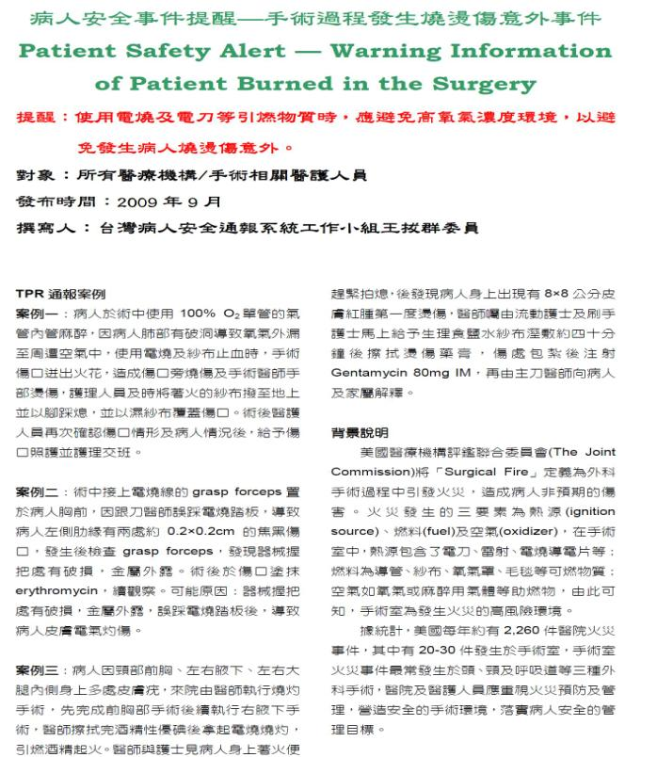
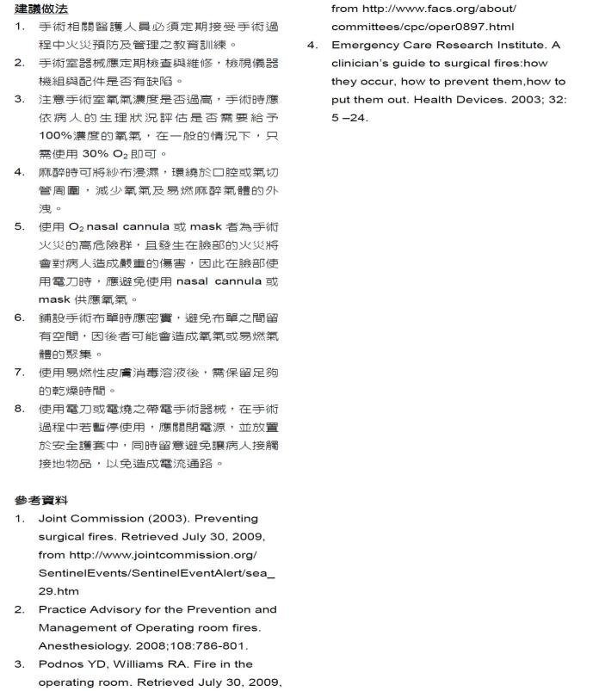
病人安全事件提醒—手術過程發生燒燙傷意外事件
(http://www.tpr.org.tw/images/pic/files/TPR%20Alert_手術燒燙傷意外_200909231525.pdf)
四、避免手術過程中造成的傷害

Slide 70
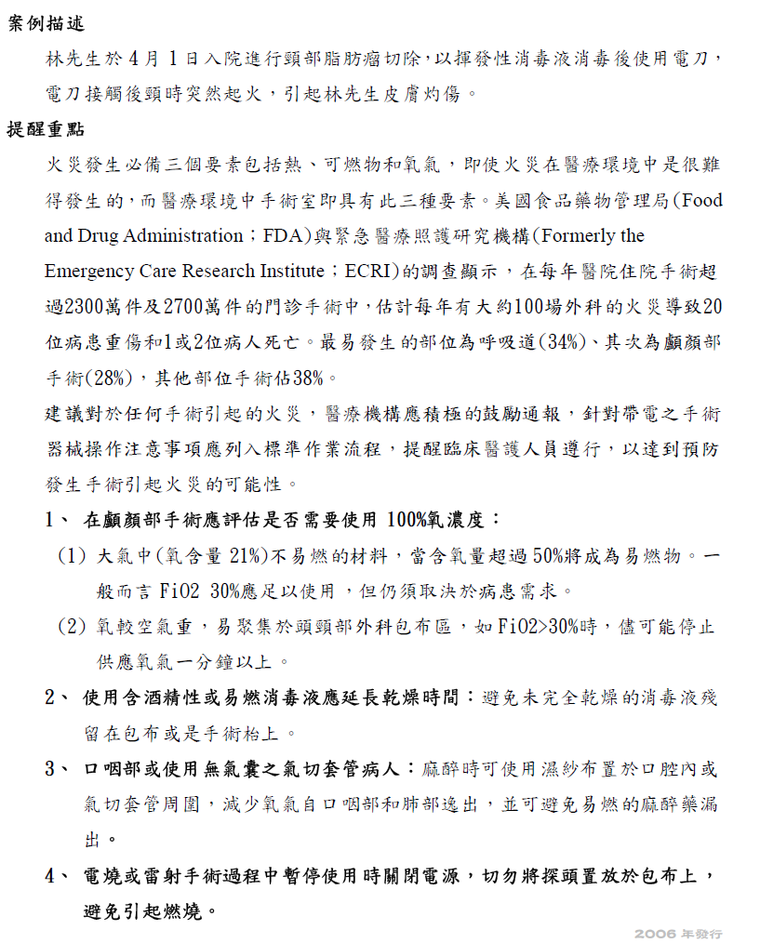
病人安全事件提醒—電刀或雷射手術時使用含酒精性或
易燃性消毒液，應延長乾燥時間。
(http://www.tpr.org.tw/images/pic/files/TPR_ALERT95年警示訊息提醒1_200803211333.pdf)
四、避免手術過程中造成的傷害

Slide 71
五、建立適當機制，檢討不必要之手術
5.1醫療機構應有適當機制，以定期檢討手術的適當性。
  5.1.1醫療機構應設置相關組織，如病理組織委員會（Tissue Committee），並有適當機制定期檢討手術之適當性，以避免不當或不必要之手術。

Slide 72
目標四：預防病人跌倒及降低傷害程度

Slide 73
執行策略
一、落實執行跌倒風險評估及防範措施，尤其是特定族群如兒童、老人…等
二、提供安全的照護環境，降低跌倒傷害程度
三、跌倒後檢視及調整照護計畫
修
修
新

Slide 74
執行策略--修訂比較
註：紅字為差異處，褐字為刪除或整併，藍字為新增策略，「 」為建議加強的項目。
99-100年 | 101-102年
落實執行跌倒風險評估及防範措施 加強監測與通報病人跌倒 改善照護環境，以降低跌倒傷害程度 | 落實執行跌倒風險評估及防範措施，尤其是特定族群如兒童、老人…等 提供安全的照護環境，降低跌倒傷害程度 跌倒後檢視及調整照護計畫

Slide 75
一般原則與參考做法

Slide 76
一、落實執行跌倒風險評估及防範措施，尤其是特定族群如兒童、老人…等
防跌宣導教育
（醫療機構工作人員、病人、家屬及其照顧者）
提供防跌措施
（依個別病人屬性提供不同程度與個別性的跌倒防範措施）
跌倒風險評估
（評估工具、時機、方法……）
辨識跌倒危險因子
（年齡、跌倒經驗、生理狀況及身體活動功能、頻尿、用藥、意識躁動或不清......）

Slide 77
1.1對醫療機構工作人員、病人、家屬及其照顧者應提供跌倒預防的宣導教育
一、落實執行跌倒風險評估及防範措施，尤其是特定族群如兒童、老人…等
宣導對象
1.醫療機構工作人員
2.一般民眾（病人、家屬及其照顧者）
宣導重點
1.教導病人及照顧者
2.指導後：
輔助措施
１.訂定易增加跌倒風險藥品的清單
→主動提醒病人及其照
顧者，並積極預防。
2.鼓勵醫療團隊成員積極參與跌倒預防工作
例如：護理人員訂定預
防跌倒評估和照護準則。物理治療師設計運動訓練，降低跌倒的危險…等。
評估病人及照顧者對於內容的瞭解程度。
建立防範跌倒之共識。
如何協助病人下床。
離開病人視線範圍時應告知醫護人員。
如何正確使用床欄及床上便盆。
Notes:
1.1.1醫療機構工作人員與一般民眾皆應接受跌倒預防措施的教育，包括教育病人及照顧者如何協助病人下床、離開病人視線範圍時應告知醫護人員、如何正確使用床欄及床上便盆等，指導後務必評估病人及照顧者對於內容的瞭解程度，建立防範跌倒之共識。
1.1.2醫療機構應訂定易增加跌倒風險藥品的清單，主動提醒病人及照顧者，並積極預防。
1.1.3應鼓勵醫療團隊成員積極參與跌倒預防工作，如：護理人員訂定預防跌倒評估和照護準則；物理治療師應設計運動訓練，降低跌倒的危險。

Slide 78
1.2運用具有信效度的風險評估工具及早發現跌倒高危險群的病人
一、落實執行跌倒風險評估及防範措施，尤其是特定族群如兒童、老人…等
跌倒風險評估
利用具信效度的跌倒評估工具來篩檢具跌倒危險傾向的病人。
查房時與病人或照顧者共同進行跌倒危險評估。
將前一日的評估結果作為判別跌倒高危險群的依據。
定期檢視各單位跌倒評估作業流程與評估方式、量表之適當性。
提供預防跌倒措施
入院後發現跌倒危險因子
再評估並列入交班。
給予適當的護理措施。
高危險族群
增加探視頻次。
預防跌倒的警示標誌。
評估有無可改變的跌倒因子
照護者與病人建立關懷的信任關係、給予情緒支持，並說明跌倒可以預防。
辨識跌倒危險因子
年齡65歲以上及5歲以下
跌倒經驗：
過去一年內曾跌倒
生理、意識狀況及身體活動功能
藥品使用
曾有住院期間跌倒經驗
肢體無力、步態不穩、協調或平衡能力差、移位步行需他人協助…
頭暈、虛弱感…
頻繁如廁
意識躁動或不清
Notes:
1.2.1病人的病情會隨照護進程而改變（例如：手術後、病情改變、使用高風險藥品等），查房時應與病人或照顧者共同進行跌倒危險評估，加強跌倒預防警覺性，將前一日的評估結果作為判別跌倒高危險群的依據。
1.2.2針對跌倒高危險族群病人，建議增加探視頻次。
1.2.3及早辨識病人是否具有跌倒危險因子：如年齡65歲以上及5歲以下、曾有住院期間跌倒經驗、過去一年內曾跌倒、生理狀況（頭暈、虛弱感）、身體活動功能（肢體無力、步態不穩、協調或平衡能力差、移位步行需他人協助）、頻繁如廁、藥品使用及意識躁動或不清等，可利用具信效度的跌倒評估工具來篩檢具跌倒危險傾向的病人。若入院後出現有跌倒危險因子項目時，應再行評估並列入交班，給予適當的護理措施。
1.2.4篩檢後具跌倒高度危險傾向的病人，可利用預防跌倒的警示標誌來提醒工作人員及照顧者的注意，並評估有無可改變的跌倒因子(如調整藥品、改善視力、姿勢性低血壓處置、提供適當輔具…等)。
1.2.5評估病人是跌倒高危險個案時，照護者與病人要建立關懷的信任關係、給予情緒支持，並說明跌倒可以預防，以避免其自信心降低或增加恐懼。
1.2.6 應定期檢視各單位跌倒評估作業流程與評估方式、量表之適當性。

Slide 79
1.3針對不同病人屬性提供不同程度與個別性的跌倒防範措施。
一、落實執行跌倒風險評估及防範措施，尤其是特定族群如兒童、老人…等
防止再發生
對不同屬性病人建立跌倒後立即處理及後續觀察流程
包括：評估時機、頻率、評估內容及病人臨床反應。
事先防範
給予個別性護理措施及配套做法
依病況或照護情況安排床位。
正確指導安全移動病人的方式。
骨髓損傷或膝關節受損之病人：採用高位活動便盆椅
失智、無家屬陪伴、高齡70歲以上或有多次跌倒史之病人：使用下床感應式呼叫鈴。
兒童：床欄使用圖示、病房浴廁安全座椅
年長者之防跌措施及護理指導：尊重感受、強化認知、教導輔具使用、確認長者確實會用、告知必要時可尋求協助
Notes:
1.3.1應對不同屬性病人建立跌倒後立即處理及後續觀察流程，包括評估時機、頻率、評估內容及病人臨床反應。
1.3.2照護團隊應依病人個別性執行對應之護理措施，並依危險因子分類提供配套做法。例如：
(1)依病況或照護情況安排床位，如右側偏癱者應安排在左側下床之床位、或無照顧者應安排在靠近護理站處等，方便照護。
(2)正確指導安全移動病人的方式，例如：
a.預防因姿勢改變引起低血壓狀況，於轉換姿勢時應採漸進式方式。
b.病人與家屬需瞭解上下床（輪椅）及使用輔具之安全步驟，並確定先固定輪椅再移位。
c.起身時動作放慢、或是改變姿勢時需先坐著休息1~2分鐘後再起來。
(3)若有骨髓損傷或膝關節受損之病人，可採用高位活動便盆椅。
(4)對於失智、無家屬陪伴、高齡70歲以上或有多次跌倒史之病人，宜安排使用下床感應式呼叫鈴。
(5)設計兒童病床床欄正確使用方式之圖示，並放置於病房（床）明顯處。
(6)於兒科病房浴廁內設置安全座椅，提供病兒父母如廁時妥善安置病兒，確保病兒父母如廁時之病兒安全。
1.3.3針對年長者提供預防跌倒措施或護理指導時，照護人員需以討論方式徵詢意見，以尊重其感受。
(1)強化病人對跌倒之認知，必要時務必尋求協助。
(2)教導相關輔具的使用（如：床欄、夜燈、呼叫鈴、便盆椅等），並確認高齡長者確實會使用。

Slide 80

二、提供安全的照護環境，降低跌倒傷害程度
病床周邊
病人可能使用之物品置於病人隨手可得之處
床輪固定並定期檢視功能
不做治療時，病床高度降至最低
教導正確床欄使用方法。
下床時提供家屬使用移位固定帶
輔具與支撐物
視病人身體活動需求，主動提供輔具
避免使用會傾斜或可能會滑動的家具或設備支撐
體重計加裝扶手，或底下加裝止滑墊或固定
病房至浴廁動線
保持乾燥、無障礙物、照明充足。
地面潮濕時則需設置警示標誌。
浴廁加裝止滑設施、扶手及叫人鈴。
病人穿著
如：大小合適之衣褲及平穩、防滑、厚底且大小適宜的鞋子……等。
周邊單位之跌倒防範
如：檢查室、手術室、手術恢復室……等。
乘坐輪椅給予適當固定
下床時可使用移位固定帶
Notes:
2.1應提供安全的醫療照護環境，以降低跌倒後傷害程度為優先改善方向。
2.1.1提供安全的醫療環境，例如：
主動將病人可能使用的物品，如輔具、眼鏡、拖鞋、床旁叫人鈴拉線、尿壺等，置於病人隨手可得之處。
依病人身體活動需求，主動提供輔具使用，並教導正確床欄的使用方法。
床輪應置於固定位置且定期檢測其功能。在不做治療的時間，病床高度應降至最低，以方便病人下床時可雙腳著地。
避免使用支撐時會傾斜或可能會滑動的傢俱，如床旁桌或帶輪點滴架。
保持病房與浴廁地面清潔乾燥，通道（特別是病床至浴廁間通道）無障礙物及充足的照明（如：夜燈或地燈）。地面潮濕時則需設置警示標誌。
浴廁加裝止滑設施、扶手及叫人鈴。
體重計加裝扶手，如外圍輔以助行器、底下加裝止滑墊或加強固定。
乘坐輪椅時應給予適當的固定，如使用輪椅之安全帶。
下床時提供家屬使用移位固定帶。
2.1.2病人應穿著大小合適之衣褲及平穩、防滑、厚底且大小適宜的鞋子。
2.1.3應注意病人於周邊單位（如：檢查室、手術室、手術恢復室等）之跌倒防範。

Slide 81
三、跌倒後檢視及調整照護計畫
3.1跌倒後重新檢視照護計畫並適時調整計畫
  3.1.1將高危險跌倒病人列入交班事項，並提供個別性衛教指導及衛教單張予病人及照顧者。
  3.1.2 分析造成跌倒之主要影響因素，以適時調整照護計畫。
(1)頻尿或腹瀉病人
檢視其飲食型態及用藥情形
(2)病人躁動不安
評估造成病人躁動不安的原因
(3)活動移位困難
提供適當輔具並教導正確使用
如廁時全程陪伴
（照護者或護理人員）
(4)多重用藥病人
重新檢視藥品的必要性
給予適當保護措施
必要時予藥品調整

Slide 82
目標五：落實病人安全異常事件管理

Slide 83
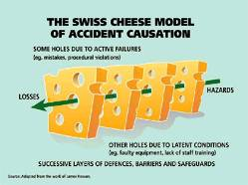
醫療錯誤發生的模式
情境因素
潛在失誤
誘發失誤
Accident
Situational Factors
Latent Failure
Active Failure
工作性質
工作環境
個人因素
病人因素
醫療體系
醫院管理
工作環境
團隊因素
人為錯誤
設備失常
Safety Barrier
品質管控

Slide 84
異常事件管理
收集及分析不良/異常事件
由錯誤中學習
改變臨床或系統作為以減少危險因子
提升
病人安全
to improve patient safety by reducing the risk of harm through errors!

Slide 85
執行策略
一、營造異常事件通報文化，並參與全國性病人安全通報系統
二、對異常事件進行分析
三、營造正向病安文化，建立異常事件相關人員支持系統
修
新

Slide 86
執行策略--修訂比較
註：紅字為差異處，褐字為刪除或整併，藍字為新增策略，「 」為建議加強的項目。
99-100年 | 101-102年
營造異常事件通報文化，並參與全國性病人安全通報系統 落實院內病人安全通報標準作業程序 對重大異常事件進行根本原因分析 定期分析通報資料，採取適當預防及改善措施 | 營造異常事件通報文化，並參與全國性病人安全通報系統 對異常事件進行分析 營造正向病安文化，建立異常事件相關人員支持系統
Notes:
對異常事件進行分析：整併「對重大異常事件進行根本原因分析」、「定期分析通報資料，採取適當預防及改善措施 」

Slide 87
一般原則與參考做法
目標五：落實病人安全異常事件管理

Slide 88
一、營造異常事件通報文化，並參與全國性病人安全
通報系統
營造非懲罰性環境，鼓勵異常事件通報
建立正確通報觀念，宣導通報目的在尋求改善機會
建立暢通管道鼓勵員工主動通報，無論為嚴重、輕微或跡近錯失事件
摒棄立即追究個人責任之做法，營造非懲罰性通報環境
積極參與全國性病人安全通報
參與台灣病人安全通報系統，透過經驗分享與學習來改善院內病人安全
避免重大異常事件的發生
以全院性教育訓練，傳達病安政策與通報系統，宣導通報意義與重要性
Notes:
1.1醫療機構應對全院所有同仁加強病人安全觀念的宣導，並對不同單位層級給予不同內容的繼續教育，共同營造一個非懲罰性的環境，來鼓勵異常事件的通報。
1.1.1建立員工對通報的正確觀念，宣導通報目的著重在檢討是否因流程上的缺失所導致事件發生，尋求改善機會，並且避免同樣的事件重複發生。
1.1.2醫療機構建立暢通的管道，鼓勵員工不僅對於已造成嚴重後果的異常事件主動通報，同時對於輕微傷害的異常事件甚至差一點就發生的跡近錯失事件(Near Miss)，亦能進行通報。
1.1.3應摒棄異常事件發生後立即追究個人責任的作法，以積極營造非懲罰性的通報環境。
1.1.4規劃全院性教育訓練，了解病人安全的政策，教導異常事件通報系統，宣導通報意義與重要性。
1.2積極參與全國性病人安全通報，主動與其他醫療機構分享經驗，達到共同學習的目的。
1.2.1醫療機構可參與台灣病人安全通報系統或其他院際間的資訊交流管道，透過經驗分享與學習，來改善院內病人安全的各種措施，避免重大異常事件的發生。

Slide 89
台灣病人安全通報系統
TPR (Taiwan Patient-safety Reporting system)
一、營造異常事件通報文化，並參與全國性病人安全通報系統
原則：
匿名、自願、保密、不究責、共同學習
開放個人及機構作通報
不介入作事件調查
不對單一案件作改善建議，採整合多案同質性的通報資料，提醒機構對某類事件之共通處理原則
參與TPR可獲得之回饋
報表查詢：
年報表&季報表
學習資源（出版專區）：
(1)學習案例與警示訊息提醒
(2)全國整合性通報事件趨勢分析
(３)下載相關研討會資料
(4)病人安全參考作業指引
網址：http://www.tpr.org.tw
Notes:
考量國內建置外部通報的重要性及需要性
2003年11月起由行政院衛生署補助醫策會辦理『全國性通報制度之建制與意外事件分析之可行模式評估 』
TPR在臨床上代表體溫、脈搏及呼吸，為人類最重要的生命徵象，以此命名含有通報系統在病人安全中的不可或缺性

Slide 90
台灣病人安全通報系統（續）
一、營造異常事件通報文化，並參與全國性病人安全通報系統
通報事件類別
1.藥物事件
與給藥過程相關之異常事件
2.跌倒事件
因意外跌落至地面或其他平面
3.手術事件
在手術前、手術中、手術後過程中之異常事件
4.輸血事件
自醫囑開立備血及輸血過程相關之異常事件
5.醫療照護事件
醫療、治療及照護措施相關之異常事件
6.公共意外
醫院建築物、通道、其他工作物、天災、有害物質外洩等 相關事件
7.治安事件
如偷竊、騷擾、誘拐、侵犯、病患失蹤、他殺事件
8.傷害行為事件
如言語衝突、身體攻擊、自殺/企圖自殺、自傷事件
9.管路事件
任何管路滑脫、自拔、錯接、阻塞事件
10.院內不預期性心跳停止事件
發生在醫療院所內非原疾病病程可預期之心跳停止事件
11.麻醉事件
與麻醉過程相關之異常事件。
12.檢查/檢驗/病理切片事件
與檢查、檢驗及病理切片的過程相關事件
13.其他事件
非上列之異常事件

Slide 91
二、對異常事件進行分析
定期檢討院內病人安全通報事件
由適當單位進行異常事件通報之收集、分析與報告，並審核其正確性。
提出具體可行之改善措施
對重大之異常事件或是警訊事件進行根本原因分析
根據分析結果提出可行的改善方案
分析結果有適當回饋機制
※根本原因分析工具下載：http://goo.gl/9ZWRt
Notes:
2.1醫療機構應定期檢討院內病人安全通報事件，以提升通報資料之正確性。
2.1.1由適當單位進行異常事件通報之收集、分析與報告，並審核其正確性。
2.2根據異常事件分析結果提出具體可行之改善措施，避免類似事件重複發生。
2.2.1醫療機構對重大之異常事件或是警訊事件應進行根本原因分析，找出系統內潛在失誤因素並進行改善。
2.2.2應根據分析結果提出可行的改善方案，包括欲改善之流程或作業、負責執行的單位或人員、改善時限、評值指標及評核成果，並持續監測。
2.2.3分析結果應有適當回饋機制，並運用適當管道提供警訊事件或學習案例，便於醫療照護人員學習與及時提醒。
※特別說明：

Slide 92
三、營造正向病安文化，建立異常事件相關人員支持系統
3.1鼓勵參與機構病人安全文化調查，定期分析檢討並積極營造正向病安文化
3.1.1醫療機構應定期進行病人安全文化調查，針對調查分析結果進行檢視與討論，並作為機構或單位內營造正向病安文化之依據。
3.2建立涉及醫療事故員工心理及情緒支持之措施
3.2.1機構應提供員工心理諮商或輔導機制。
3.2.2對涉及醫療事故的員工，設有支援機制。
備註：本項參考醫院評鑑基準1.2.11內容「有關懷輔導機制對院內員工提供心理及情緒等支持，並有員工申訴管道」
Notes:
Q：如何進行「病人安全文化調查」?
A：
可加入醫策會「病人安全文化調查」計畫（需付費）。
如無意願參加上述計畫，建議做法如下：
可發函請醫策會提供問卷格式，自行調查及統計分析。
可參考國際間已發展之調查工具。
可自行徵詢相關專家學者協助發展調查工具、進行調查及統計分析。

Slide 93
提升醫療照護人員間的有效溝通
目標六

Slide 94
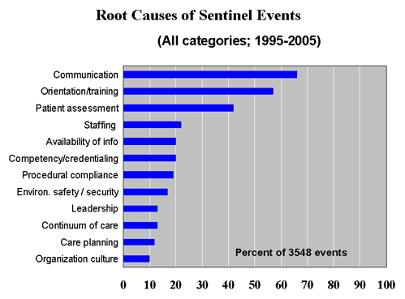
JCAHO Sentinel Events
(醫療警訊事件)
失效的溝通--是66%的醫療警訊事件發生的根本原因*
Targets for Teamwork
Notes:
JCAHO現已改名為The Joint Commission

Slide 95
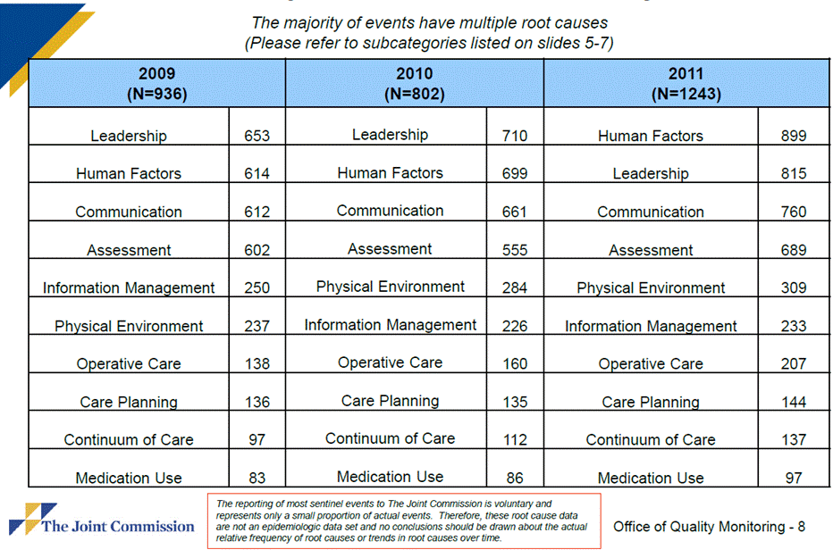
Most Frequently Identified Root Causes of Sentinel Events
Reviewed by The Joint Commission by Year

Slide 96
執行策略
一、落實交接班資訊傳遞之完整與及時性
二、落實轉運病人之風險管理與標準作業程序
三、落實醫療照護人員間醫囑或訊息傳遞的正確性
四、落實檢驗、檢查、病理報告之危急值或其他重要結果及時通知與處理
五、加強團隊溝通技能
修

Slide 97
執行策略--修訂比較
註：紅字為差異處，「 」為建議加強的項目。
99-100年 | 101-102年
落實交接班資訊傳遞之完整與及時性 落實轉運病人之風險管理與標準作業程序 落實醫療照護人員間醫囑或訊息傳遞的正確性 檢驗、檢查、病理報告之危急值應及時通知與處理 加強團隊溝通技能 | 落實交接班資訊傳遞之完整與及時性 落實轉運病人之風險管理與標準作業程序 落實醫療照護人員間醫囑或訊息傳遞的正確性 落實檢驗、檢查、病理報告之危急值或其他重要結果及時通知與處理 加強團隊溝通技能

Slide 98
一般原則與
參考做法
目標六．提升醫療照護人員間的有效溝通

Slide 99
一、落實交接班資訊傳遞之完整與及時性
落實交班完整性
建立交班共識項目
以結構性方式呈現交班內容
有相互提問與回答的機制（Check-Back）
交接班原則
運用「ISBAR」傳遞訊息
主動將重要資訊及時回饋給下一位醫療照護人員
有完整接受訊息之覆核機制
交班前後務必親自檢視病人
以口頭方式搭配書面資料同步進行
Notes:
1.1.1機構應就單位內、單位間建立交班共識項目，並以結構性方式呈現交班內容。
1.1.2 醫療人員交接班應遵照標準作業程序，且有相互提問與回答的機制。
1.1.3 交班前後務必親自檢視病人，於規定時間內完成必要的紀錄查核與簽署，並向病人或家屬做必要的說明。
1.1.4 交接班時訊息傳遞建議包括下列內容(口訣ISBAR)：
Introduction介紹：自我介紹與確認交班對象。
Situation情境：病人現況或觀察到改變狀況。
Background背景：重要病史、目前用藥（尤其是特殊用藥）及治療情形。
Assessment評估：最近一次生命徵象數據(各類檢查/檢驗結果、特殊管路及裝置、目前處理進度與仍須追蹤之檢查/檢驗報告)。
Recommendation建議：後續處理措施或方向、可能發生危急狀況的預防。
1.1.5交接班時應主動將重要資訊及時回饋給下一位醫療照護人員，並有完整接受訊息之覆核機制。
1.1.6交班時，建議以口頭方式搭配書面資料同步進行，以提高資訊傳遞之完整性。

Slide 100
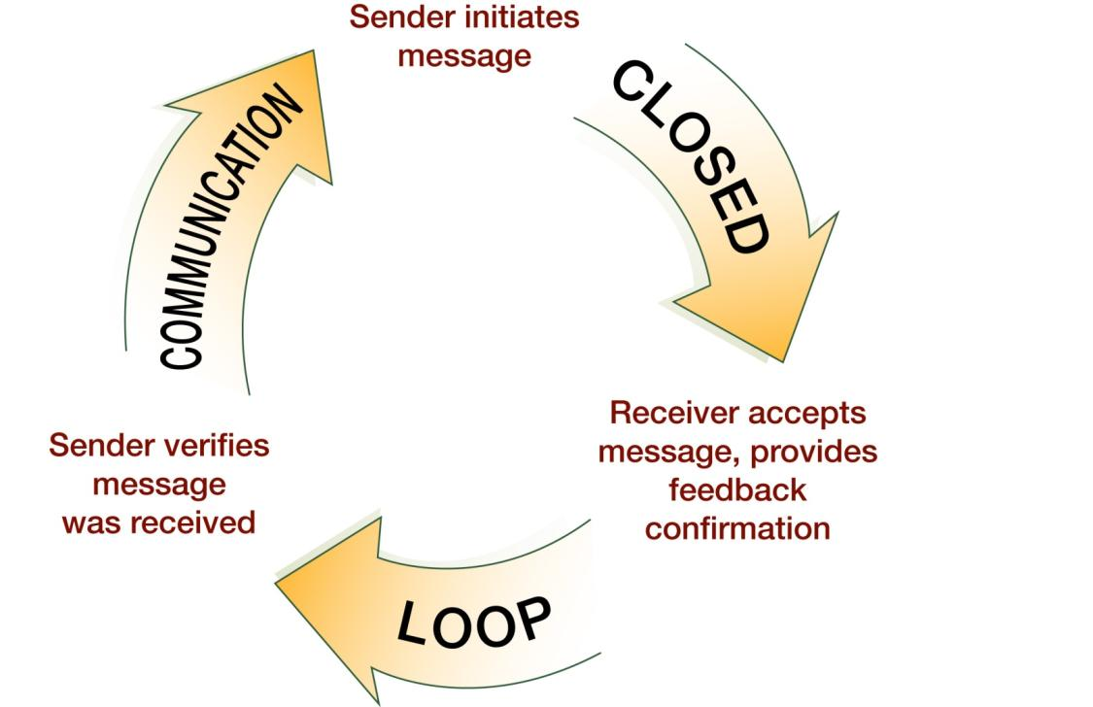
Check-Back(覆誦確認)
一、落實交接班資訊傳遞之完整與及時性
別忘了
要說謝謝!!
發出信息
發信息者確認對方收到
收到並回饋

Slide 101
交接班訊息傳遞技巧--ISBAR
一、落實交接班資訊傳遞之完整與及時性
Introduction
（介紹）
自我介紹與確認交班對象。
Situation
（情境）
病人現況或觀察到改變狀況。
Background
（背景）
重要病史、目前用藥（尤其是特殊用藥）及治療情形。
Assessment
（評估）
最近一次生命徵象數據(各類檢查/檢驗結果、特殊管路及裝置、目前處理進度與仍須追蹤之檢查/檢驗報告)。
Recommendation（建議）
後續處理措施或方向、可能發生危急狀況的預防。

Slide 102
二、落實轉運病人之風險管理與標準作業程序
運送安全要點
依據病人嚴重度的差異，訂定符合病人安全照護之作業標準，並有要求醫療人員落實的督導機制。
轉運前後務必親自檢視病人，完成必要的紀錄查核與簽署，並向病人或家屬做必要的說明。
醫療機構內或院際間運送病人到其他部門檢查或治療
確實做好病人辨識，準時接送病人。
確認病人及家屬瞭解即將接受的檢查/治療項目
備妥正確資料、設備與藥物，檢測病人生命徵象並記錄，交由護送人員負責運送。
必要時可用電話聯絡再作交代，或依病人的嚴重程度決定是否親自護送病人。
事先做風險評估、護送人員資格與層級、運送途中所需監測與維生設備 、重要藥品輸注幫浦、緊急狀況之應變計畫及事先通知送達單位必要備物等。
Notes:
2.1醫療機構訂定醫療人員轉運病人之標準作業程序時，應包括運送之風險評估、人力、設備與運送流程，以確保訊息傳遞之正確性與運送途中之病人安全。
2.1.1醫療人員轉送病人應遵照標準作業程序，轉運前後務必親自檢視病人，完成必要的紀錄查核與簽署，並向病人或家屬做必要的說明。
2.1.2運送原則應依據病人嚴重度的差異，訂定符合病人安全照護之作業標準，並有要求醫療人員落實的督導機制。運送安全要點包括事先做風險評估、護送人員資格與層級、運送途中所需監測與維生設備(例如呼吸器、氧氣筒與存量等) 、重要藥品輸注幫浦、緊急狀況之應變計畫及事先通知送達單位必要備物等。
2.1.3醫療機構內或院際間運送病人到其他部門檢查或治療，應依照病人交接標準作業程序執行，確實做好病人辨識，準時接送病人，且應確認病人及家屬瞭解即將接受的檢查/治療項目，備妥正確資料、設備與藥物，檢測病人生命徵象並記錄，交由護送人員負責運送。必要時可用電話聯絡再作交代，或依病人的嚴重程度決定是否親自護送病人。

Slide 103
三、落實醫療照護人員間醫囑或訊息傳遞的正確性
訊息傳遞與記錄原則
採多重方式（如：口頭、書面、資訊）
任何不清楚的地方，應有提問與回應的機制。
接受口頭訊息交待時
訊息接受者應先作紀錄，然後依紀錄內容覆誦，
由訊息傳遞者確認其正確性，以確定資訊傳遞無誤。
紀錄應於單位內保存，以利備查。
書寫時
字跡應清楚、易辨認，避免使用容易誤解或罕用的縮寫。
資訊系統
設計
應注意介面字體清晰可辨認
避免使用縮寫與代號。
可利用資訊系統的優點，設計防誤的註記與提醒，以減少錯誤。
Notes:
3.1訊息傳遞與記錄應採多重方式（例如：口頭、書面、資訊），任何不清楚的地方，應有提問與回應的機制。
3.1.1接受口頭訊息交待時，訊息接受者應先作紀錄，然後依紀錄內容覆誦，再由訊息傳遞者確認其正確性，以確定資訊傳遞無誤。紀錄應於單位內保存，以利備查。
3.1.2書寫時字跡應清楚、易辨認，避免使用容易誤解或罕用的縮寫。
3.1.3資訊系統設計時，應注意介面字體清晰可辨認，避免使用縮寫與代號。同時可利用資訊系統的優點，設計防誤的註記與提醒，以減少錯誤。

Slide 104
四、落實檢驗、檢查、病理報告之危急值或其他重要結果及時通知與處理
應定期量測並評估各項檢查、檢驗與病理報告的時效性
設定相關指標，定期監測各項結果與報告時間，尤其是針對緊急與重症個案，訂定合理時間予以追蹤確核。
定期檢討檢驗、檢查、病理報告之危急值通報機制。
重要之檢查、檢驗異常值、病理重要報告應採取策略
可運用各項資訊與通訊科技，提升異常檢驗/檢查值與報告回饋給相關醫護人員之及時性。
對於緊急、嚴重個案，醫院應有機制追蹤處理情況。
Notes:
4.1醫療機構應定期量測並評估各項檢查、檢驗與病理報告的時效性。
4.1.1設定相關指標，定期監測各項結果與報告時間，尤其是針對緊急與重症個案，訂定合理時間予以追蹤確核。
4.1.2定期檢討檢驗、檢查、病理報告之危急值通報機制。
4.2對於重要之檢查、檢驗異常值、病理重要報告應採取策略，確保能及時知會相關醫護人員。
4.2.1可運用各項資訊與通訊科技，提升異常檢驗/檢查值與報告回饋給相關醫護人員之及時性。
4.2.2 對於緊急、嚴重個案，醫院應有機制追蹤處理情況。

Slide 105
五、加強團隊溝通技能
建立醫療團隊間溝通模式，強化團隊合作的概念與行動
利用相關活動或教育訓練，加強醫療照護人員對團隊溝通之重視。
宜以模擬演練方式促進團隊合作技能。
使用有效的溝通方法，強化醫療照護人員間溝通的能力與跨團隊合作。
例如：事前說明（Brief）、過程中討論（Huddle）、事後檢視（Debrief）等
Notes:
5.1建立醫療團隊間溝通模式，強化團隊合作的概念與行動。
5.1.1利用相關活動或教育訓練，加強醫療照護人員對團隊溝通之重視。宜以模擬演練方式促進團隊合作技能。
5.1.2使用有效的溝通方法，例如事前說明（Brief）、過程中討論（Huddle）、事後檢視（Debrief）等，以強化醫療照護人員間溝通的能力與跨團隊合作。

Slide 106
目標七、鼓勵病人及其家屬參與病人安全工作

Slide 107
執行策略
一、鼓勵醫療人員主動與病人及其家屬建立合作夥伴關係
二、提供民眾多元參與管道
三、鼓勵民眾通報所關心的病人安全問題
四、主動提供病人醫療安全相關資訊

Slide 108
執行策略--修訂比較
註：紅字為差異處，「 」為建議加強的項目。
99-100年 | 101-102年
鼓勵醫療人員主動與病人及其家屬建立合作夥伴關係 擴大病人安全委員會參與層面 鼓勵民眾通報所關心的病人安全問題 主動提供病人醫療安全相關資訊 | 鼓勵醫療人員主動與病人及其家屬建立合作夥伴關係 提供民眾多元參與管道 鼓勵民眾通報所關心的病人安全問題 主動提供病人醫療安全相關資訊

Slide 109
一般原則與參考做法
目標七、鼓勵病人及其家屬參與病人安全工作

Slide 110
一、鼓勵醫療人員主動與病人及其家屬
建立合作夥伴關係
主動對每一位病人及其家屬告知其權利與責任
誠懇回覆病人及其家屬之問題並尊重其決定
主動提醒病人或家屬在醫療團隊中扮演的角色，即應協助配合就醫過程中之照護
將病人及其家屬納入醫療團隊，共同維護病人安全
Notes:
1.1臨床醫療人員宜將病人及其家屬納入醫療團隊，共同維護病人安全。
1.1.1醫療人員能以病人為中心對每一位病人及其家屬主動告知其權利與責任，包括病情、診斷、病況發展、治療計畫及服用藥物之注意事項，且誠懇回覆病人及其家屬之問題並尊重其決定。
1.1.2臨床醫療人員應主動提醒病人或家屬在醫療團隊中扮演的角色，即應協助配合就醫過程中之照護，例如：配合管路照護、遵從醫囑、配合維護就醫環境等行為。

Slide 111
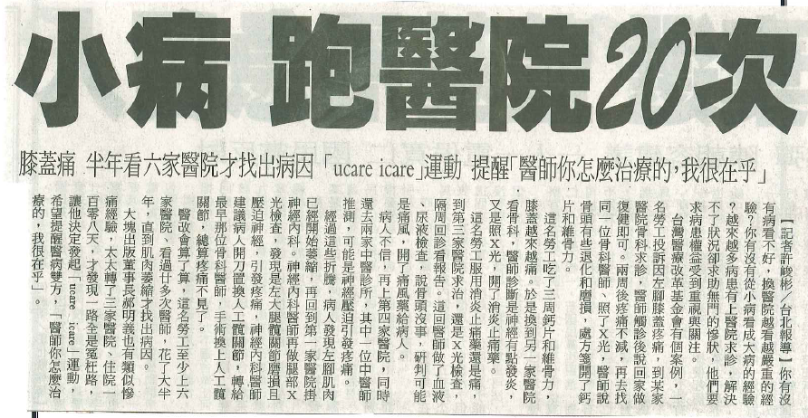
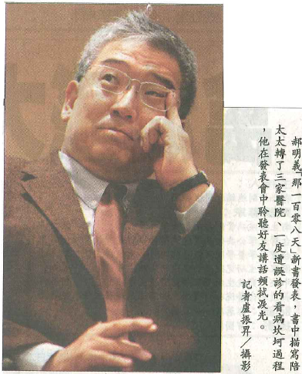
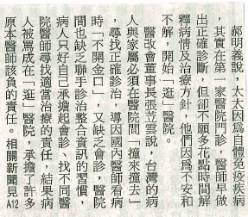
一、鼓勵醫療人員主動與病人及其家屬建立合作夥伴關係
聯合報-2007.1.28- A1

Slide 112
二、提供民眾多元參與管道
有蒐集病人及家屬意見的機制
（與病人相關的作業）
邀請病人及其家屬、醫療機構志工、社區民眾或病人團體代表等參與病人安全委員會
邀請民眾代表參與各類同意書與衛生教育教材之修正，徵詢民眾對衛教方式與內容的意見
Notes:
2.1與病人相關的作業，宜有機制蒐集病人及家屬意見。
2.1.1.邀請病人及其家屬、醫療機構志工、社區民眾或病人團體代表等參與病人安全委員會。參與方式可多元化，例如：列席表達意見、提供書面意見、接受諮詢、或擔任委員會委員皆可。
2.1.2邀請民眾代表參與各類同意書與衛生教育教材之修正。徵詢民眾對衛教方式與內容的意見，藉以增進民眾對健康及醫療之認知，並提升自我健康照護能力。

Slide 113
三、鼓勵民眾通報所關心的病人安全問題
營造信任的溝通氣氛
以溫和、親切、耐心及平等的態度與病人及其家屬溝通任何與疾病治療照顧有關的議題
設法了解病人及其家屬關切之病安問題
即時回饋民眾通報之病安問題
鼓勵病人及其家屬勇於說出與治療或處置相關的任何疑問
運用傳播媒介宣導
以徵稿或邀稿方式接受民眾提出與病人安全相關的想法，並於院內刊物或網站刊登
提供便捷之民眾申訴管道、鼓勵民眾主動通報所關心的病人安全問題，並建立檢討與回應機制
邀請病人及其家屬提出與治療或處置有關的疑問與擔心
Notes:
3.1醫療人員應營造信任的溝通氣氛，主動邀請病人及其家屬表達所關心的病情照顧與安全的問題。
3.1.1醫療人員應以溫和、親切、耐心及平等的態度與病人及其家屬溝通任何與疾病治療照顧有關的議題。
3.1.2醫療人員能於診療時主動邀請病人及其家屬提出任何與治療或處置有關的疑問與擔心。
3.1.3設法了解病人及其家屬關切之病安問題或為醫護人員、病人與家屬雙方舉辦交流會議，討論彼此對病人安全關注的議題。
3.1.4對於民眾通報之病安問題，應即時給予回饋，以營造信任的溝通氛圍。
3.2鼓勵病人及其家屬勇於說出對其所接受的治療與處置之任何疑問。
3.2.1運用海報文宣、跑馬燈等傳播媒介宣導病人及其家屬主動向醫療人員提出任何關心的問題。
3.2.2.以徵稿或邀稿方式接受民眾提出與病人安全相關的想法，並於院內刊物或網站刊登。
3.2.3醫療機構應提供便捷之民眾申訴管道、鼓勵民眾主動通報所關心的病人安全問題，並建立檢討與回應機制。

Slide 114
四、主動提供病人醫療安全相關資訊
以多元方式主動提供病人及其家屬就醫安全相關資訊
主動提供一般民眾就醫安全相關資訊，例如以院內海報、網站及衛教單張等。
辦理與疾病、治療或預防相關之衛教講座。
舉辦之各項病人安全活動可邀請非醫事團體與民眾代表參與。
Notes:
4.1醫療機構或照護人員可藉由多元方式主動提供病人及其家屬就醫安全相關資訊。
4.1.1醫療機構應主動提供一般民眾就醫安全相關資訊，例如以院內海報、網站及衛教單張等，提供用藥、檢查及手術等注意事項。
4.1.2醫療機構應辦理與疾病、治療或預防相關之衛教講座，提供病人及其家屬參與學習與討論之機會。
4.1.3醫療機構所舉辦之各項病人安全活動可邀請非醫事團體與民眾代表參與，使民眾能表達其需求與建議。

Slide 115
目標八、提升管路安全

Slide 116
執行策略
一、落實管路使用之評估及照護
二、提升管路置放安全及減少相關傷害
三、加強團隊合作，提供整合性照護
修
新
修

Slide 117
執行策略--修訂比較
註：紅字為差異處，褐字為新版刪除或整併，藍字為新增策略，「 」為建議加強的項目。
99-100年 | 101-102年
加強管路使用之評估及照護品質 加強監測及通報管路事件，採取預防及改善措施 整合醫療團隊資源，提供跨專業管路照護 | 落實管路使用之評估及照護 提升管路置放安全及減少相關傷害 加強團隊合作，提供整合性照護

Slide 118
一般原則與
參考做法
目標八、提升管路安全

Slide 119
一、落實管路使用之評估及照護
確實執行管路放置及移除作業之評估
執行各類侵入性管路應有使用前及使用後留置必要性之評估
同一部位多重管路分次移除時，應有移除確認標準作業流程
應訂定各種管路消毒、清潔、置換週期、脫離訓練等規範
確實執行管路留置照護
應有各類管路照護標準作業流程
高危險管路系統或多重輸液管路
當管路自拔狀況不斷發生時，應即時檢討管路繼續留置的合宜性
管路留置期間應注意口腔清潔與皮膚照護，避免發生壓瘡及感染
Notes:
1.1確實執行管路放置及移除作業之評估
1.1.1對執行各類侵入性管路應有使用前及使用後留置必要性之評估。
1.1.2同一部位多重管路（例如二條以上相同類型引流管）分次移除時，應有移除確認標準作業流程。
1.1.3應訂定各種管路消毒、清潔、置換週期、脫離訓練等規範。
1.2確實執行管路留置照護
1.2.1應有各類管路照護標準作業流程，照護重點含管路類型、尺寸、位置、深度、固定、清潔方式、藥品劑量設定、通暢與否等，並列入交班內容。
1.2.2高危險管路系統或多重輸液管路，應建立標準作業程序以防止錯接，建議管路源頭及病人端應有顏色區分及標註。
1.2.3 當管路自拔狀況不斷發生時，應即時檢討管路繼續留置的合宜性。
1.2.4為了避免壓瘡及感染之發生，管路留置期間應注意口腔清潔與皮膚照護。

Slide 120
二、提升管路置放安全及減少相關傷害
醫療人員能正確置放管路及確認機制
適當規範可執行管路置放的醫療人員
執行侵入性管路置放之醫療人員應接受相關技術操作之教育訓練
各類管路置放應在器械、物料、設備、照明及人力支援等各項資源充沛下進行
發生管路意外時有後續處理機制與能力
應有各類管路置放位置正確之確認機制並密切觀察病人臨床反應
醫療人員應對病人、主要照顧者進行管路照護衛教並提供適當的衛教資料。
對各類管路異常事件，應有標準化之處理作業程序。
管路照護品質管理及異常事件通報機制
定期考評醫療人員執行各類管路照護品質，並進行缺失檢討改善、相關教育訓練，與成效追蹤
鼓勵管路異常事件之通報，並針對監測結果作分析及檢討。
Notes:
2.1醫療人員能正確置放管路，並有確認機制。
2.1.1適當規範可執行管路置放的醫療人員。
2.1.2執行侵入性管路置放之醫療人員應接受相關技術操作之教育訓練，熟悉各類管路置放適應症與合併症。
2.1.3各類管路置放應在器械、物料、設備、照明及人力支援等各項資源充沛下進行。
2.2發生管路意外時有後續處理機制與能力。
2.2.1應有各類管路置放位置正確之確認機制，例如：觀察輸液管路回血及輸液流暢度、中心導管影像檢查、鼻胃管位置確認等，並密切觀察病人臨床反應。
2.2.2醫療人員應對病人、主要照顧者進行管路照護衛教，並提供適當的衛教資料，以預防管路自拔、滑脫等，提高病人及其照顧者之遵從性。
2.2.3對各類管路異常事件，例如錯置、錯接、滑脫、阻塞、折曲、拔錯、感染等意外發生之處理，應有標準化作業程序。
2.3醫療機構應有管路照護品質管理及異常事件通報之機制。
2.3.1定期考評醫療人員執行各類管路照護品質，並進行缺失檢討改善、相關教育訓練，與成效追蹤。
2.3.2鼓勵管路異常事件之通報，並針對監測結果作分析及檢討。

Slide 121
三、加強團隊合作，提供整合性照護
提升管路安全是醫療團隊、病人、家屬及其照顧者的共同責任！
團隊合作
建立困難插管或緊急狀況跨專業醫療團隊支援系統
組成管路照護諮詢團隊，協助提供適當照護指引
管路置放困難時，應立即求援
Notes:
3.1提升管路安全是醫療團隊、病人、家屬及其照顧者的共同責任。
3.1.1建立困難插管或緊急狀況跨專業醫療團隊支援系統，例如麻醉專科支援氣管內管或中心靜脈導管緊急置放。
3.1.2組成管路照護諮詢團隊，協助提供適當照護指引。
3.1.3 管路置放困難時，應立即求援。

Slide 122
目標九、強化醫院火災預防與應變

Slide 123
執行策略
一、加強防火設施(備)及管理
二、制訂全院及各單位之火災緊急應變計畫
三、落實人員防火教育及火警應變訓練
新
新

Slide 124
執行策略--修訂比較
註：紅字為差異處，褐字為新版刪除或整併，藍字為新增策略，「 」為建議加強的項目。
99-100年 | 101-102年
確保建物與設施的防火性能 確保滅火及逃生設施的有效性 依照單位特性，擬定防火計畫 制定全院及各特殊單位之火警應變計畫 落實人員防火教育及火警應變訓練 | 加強防火設施(備)及管理 制訂全院及各單位之火災緊急應變計畫 落實人員防火教育及火警應變訓練

Slide 125
一般原則與參考做法
目標九、強化醫院火災預防與應變

Slide 126
一、加強防火設施(備)及管理
加強防火設施(備)及管理
使用防火之建材或裝潢
有防火避難設施及滅火設備並定期檢測
逃生避難動線維持通暢
加強用電設備、易燃物品及可燃物品之管理
預防手術進行中可能引起的火災
落實病人及家屬防火衛教

Slide 127
1.1醫院建材及室內裝潢應使用防火材料，避免使用易燃材質。
一、加強防火設施(備)及管理
1.1.1應檢視醫院（尤其老舊建築）建築及空間規劃是否具有防火、減災功能（例如：空間構造、防火門功能、管道間設計防煙功能、自動撒水系統、警報系統等）。
1.1.2醫院建材（例如：天花板、地板、隔間等）應使用防火材質外，各類家具及室內裝潢（例如：窗簾、沙發布等）均應避免使用易燃材質或使用防焰製品。

Slide 128
1.2 有符合規定之防火避難設施及滅火設備，並定期檢測，維持有效性。
一、加強防火設施(備)及管理
依規定設置所有防火避難設施及消防安全設備（舊有建築亦應一併改善）
包含偵煙探測器、滅火器、消防栓、自動撒水系統、排煙裝置、防火門…等。
定期檢測及記錄，確保有效性。
錄製符合火災實際狀況之緊急廣播內容，且內容能清楚告知應變人員
地下美食街、商店街及廚房區域
不宜使用偵煙式火警探測器連動排煙閘門，
手術室、加護病房、呼吸照護病房等特殊單位
依使用特性及需求置放適當之滅火系統。
應改為使用偵溫式火警探測器連動。
Notes:
1.2.1 所有防火避難設施及消防安全設備包含偵煙探測器、滅火器、消防栓、自動撒水系統、排煙裝置、防火門…等，均必須依規定設置，舊有建築亦應一併改善，並定期檢測及記錄，確保有效性。
1.2.2 火警受信總機連動緊急廣播之原廠預錄緊急廣播內容不適用醫院使用，應重新錄製符合火災實際狀況之緊急廣播內容，且內容能清楚告知應變人員。
1.2.3 地下美食街、商店街及廚房區域不宜使用偵煙式火警探測器連動排煙閘門，應改為使用偵溫式火警探測器連動。
1.2.4手術室、加護病房、呼吸照護病房等特殊單位，應依使用特性及需求置放適當之滅火系統。

Slide 129
1.3 逃生避難動線如安全門、逃生通道等應維持通暢
一、加強防火設施(備)及管理
  1.3.1常閉式防火門如變成經常性出入口，造成關閉不良，火警時無法阻隔火煙，可加裝火警探測器連動關閉裝置，火警時防火門自動關閉，且雙向都能開啟。
  1.3.2防火鐵捲門應採二段式操作或手動操作方式，火警時第一階段下降至離地面二公尺，以阻擋上層煙霧擴散，並維持後續人員撤離動線暢通；待人員撤離後，啟動第二階段下降至地面，阻擋火勢延燒。

Slide 130
1.4加強用電設備、易燃物品及可燃物品之管理
一、加強防火設施(備)及管理
制定相關管理規範
用電設備及易燃物品之管理及保養規範
電器及電路管理
全院機電與各類醫療儀器
至少每年一次全院普查、維修、汰換功能不良者
使用合格且具安全斷電裝置之延長線
不定期巡視及定期查核是否有超出用電負載、過度串接、積污導電、電線破損及額外使用情形
病房及辦公室高耗能電器
列冊管理及張貼電器安檢標籤^{註}
延長線插座均應符合安全規範
各單位溫熱食物設備
張貼使用警語
如有定時、控溫、或有防止過熱感應裝置更佳
易燃物品管理
置放處應有耐震、防傾倒之設計。
儲放位置應避免於插座附近。
使用或備存之醫療氣體鋼瓶避免擺放於避難通道/緊急發電機房。
註：「安檢標籤」係指電器用品經檢驗合格並貼有經濟部標準檢驗局「商品檢驗標識」之產品安全證明標籤。
Notes:
1.4.1院內應有全院及符合單位特性之用電設備及易燃物品之管理及保養規範。
1.4.2醫療機構火災原因常與電器電路相關，至少每年一次對全院機電與各類醫療儀器設備進行普查、及時維修、汰換老舊功能不良者，並注意電量負載情形。如以紅外線熱影像儀或紅外線單點雷射檢測器進行檢測。
1.4.3病房及辦公室之高耗能電器如電暖器、烤箱、電爐、電鍋、乾衣機、烘碗機、烤麵包機、電磁爐、微波爐等非醫療設備，均應列冊管理，並張貼電器安檢標籤；延長線插座均應符合安全規範。
1.4.4各單位溫熱食物設備（如溫箱、微波爐等），應張貼使用警語，如有定時、控溫、或有防止過熱感應裝置更佳。
1.4.5各單位易燃物品如酒精、揮發性消毒液、氧氣及笑氣（N2O）瓶等之置放及管理規範，應注意防火需求。建議置放處應有耐震、防傾倒之設計，且儲放位置應避免於插座附近。
1.4.6對於使用或備存之醫療氣體鋼瓶，其擺放位置應避免於避難通道/緊急發電機房。
1.4.7院內應使用合格且具安全斷電裝置之延長線，並訂有管理規則。且應不定期巡視及定期查核是否有超出用電負載、過度串接、積污導電、電線破損及額外使用之情形。

Slide 131
1.5 醫護人員應清楚瞭解手術進行中可能引起火災的原因，並加以預防。
一、加強防火設施(備)及管理
手術步驟應具防火意識
針對帶電之手術器械操作注意事項應列入標準作業流程
例如：消毒區域乾燥再鋪上無菌單、電燒筆暫停使用時應置入絕緣套、內視鏡光源及雷射探頭不用時應關閉電源等
進行氣道手術時
儘可能避免使用高濃度氧氣（濃度>50%）及電燒切入
氣管內管應進行絕緣措施
雷射手術時應使用專用氣管內管，防止穿透燃燒
Notes:
1.5.1手術步驟應具防火意識，針對帶電之手術器械操作注意事項應列入標準作業流程。例如：消毒區域乾燥再鋪上無菌單、電燒筆暫停使用時應置入絕緣套、內視鏡光源及雷射探頭不用時應關閉電源等。
1.5.2氣道內為高含氧環境，進行氣道手術時儘可能避免使用高濃度氧氣（濃度>50%）及電燒切入，氣管內管應進行絕緣措施。雷射手術時應使用專用氣管內管，防止穿透燃燒。

Slide 132
1.6落實病人及家屬防火衛教。
一、加強防火設施(備)及管理
1.6.1人員不當加熱食物或不當操作烘乾機、洗衣機等電器，亦可能引起火災，建議主動與病人及家屬溝通，提醒人員相關注意事項，針對吸菸病人及精神科病人尤應加強防範，以減少人為因素引發之火災意外。

Slide 133
二、制訂全院及各單位之火災緊急應變計畫
2.1訂定符合機構或單位特性的火警緊急應變計畫或指引及作業程序，內容須包含如何在緊急情況下有效地保護和疏散病人，及熟悉不同情境下之疏散路線。
防災應變計畫之規劃
應納入災害發生時序、情境與空間人員屬性概念
應考量日夜間不同時段之應變機制與聯繫方式
各單位同仁應進行火災緊急應變編組
特殊單位應依病人特性訂定防火管理及緊急應變計畫
院內餐廳或美食街應併入醫院之火災緊急應變作業規範及演練
避難與疏散
病人進行整棟完全疏散困難度高，故火警疏散以水平避難為主
不方便移動之病人施行「就地避難」策略，以維持病人生命、進行未完成醫療作業
避難動線與消防救援動線應該避免衝突
Notes:
2.1.1各單位同仁應進行火災緊急應變編組，瞭解自己在火災時之職掌及責任，並清楚單位、全院之防火指揮官，以及白天和夜晚之緊急應變計畫與聯繫方式。
2.1.2醫療機構因病人居多，進行整棟完全疏散困難度高，故火警疏散以水平避難為主。
2.1.3特殊單位（如手術室、加護病房）應依病人特性訂定防火管理及緊急應變計畫，並進行教育及落實演練，重點為初期滅火、通報、及時疏散病人
2.1.4若為不方便移動之病人，建議應施行「就地避難」策略，以維持病人生命、進行未完成醫療作業。
2.1.5醫院餐廳或美食街如設置於院內，應併入醫院之火災緊急應變作業規範及演練。
2.1.6防災應變計畫之規劃應納入災害發生時序、情境與空間人員屬性概念，且應考量日夜間不同時段之應變機制。
2.1.7避難動線與消防救援動線應該避免衝突。

Slide 134
三、落實人員防火教育及火警應變訓練
員工
訓練
定期演習
手術室火災應變措施

Slide 135
3.1員工訓練建議包含火警察覺、初期滅火、限制災情(如關門)、火警通報、訊息傳遞及溝通、緊急疏散路線與病人救護、避難引導、避免恐慌等。
三、落實人員防火教育及火警應變訓練
日常管理
同仁須瞭解緊急用品之放置處並清楚院內火警代號
可將緊急狀況通報電話張貼於明顯處
「RACE」火災緊急疏散流程
R（Remove, Rescue）：將病人移出著火的區域或房間
A(Alarm):啟動警報及警示周邊的人，例如啟動警鈴、廣播或是通知其他周邊的人員等
C(Contain)：人員撤離著火的病房，立即關上房門，把火及煙侷限在某一個區域，以利人員疏散
E(Extinguish, Evacuate)：先用滅火器進行初期滅火，如果無法撲滅，就要進行疏散
初期滅火
同仁須清楚單位滅火器及消防栓地點，並可獨自操作。
滅火器操作「拉拉壓」：拉拔插銷、拉噴嘴、壓把手。
最重要
Notes:
3.1.1單位內每位同仁須確實瞭解單位內緊急用物放置處，包括手電筒、電池、滅火器、濃煙逃生袋、防煙面罩與備份鑰匙等，並將緊急狀況通報電話張貼於明顯處。同仁並應清楚院內火警代號。
3.1.2可以「RACE」做為火災緊急疏散的基本流程，方便員工記憶。內容如下：
R（Remove, Rescue）：將病人移出著火的區域或房間。
A(Alarm):啟動警報及警示周邊的人，例如啟動警鈴、廣播或是通知其他周邊的人員等。
C(Contain)：人員撤離著火的病房，立即關上房門，把火及煙侷限在某一個區域，以利人員疏散。
E(Extinguish, Evacuate)：先用滅火器進行初期滅火，如果無法撲滅，就要進行疏散。
3.1.3 初期滅火最重要。同仁須清楚單位滅火器及消防栓地點，並可獨自操作。滅火器操作可以採用「拉拉壓」的口訣來進行：拉拔插銷、拉噴嘴、壓把手。

Slide 136
3.2定期實際演習，以讓員工熟悉緊急應變計畫內容，並根據演習結果進行應變計畫的追蹤改善
三、落實人員防火教育及火警應變訓練
原則
每年至少舉辦一次消防演習，演練整個計畫或計畫的一部分
同仁應清楚二條以上逃生路線，閉著眼亦能打開逃生門
逃生避難動線及通道
不可堆置物品
重要特殊空間宜規劃獨立之避難路徑
規劃動線時，應考量通道是否有不利輪椅或病床疏散之節點
各病房、護理站、辦公室逃生路線圖應公告於單位明顯處所
根據演習結果進行應變計畫追蹤改善
Notes:
3.2.1每年應至少舉辦一次消防演習，演練整個計畫或計畫的一部分，並執行緊急災害疏散作業演練和緊急疏散桌上模擬演練，邀請當地消防單位參與，根據演習結果進行應變計畫的追蹤改善。
3.2.2同仁應清楚二條以上逃生路線，閉著眼亦能打開逃生門。各病房、護理站、辦公室逃生路線圖應公告於單位明顯處所。且逃生避難動線及通道不可堆置物品。
3.2.3重要特殊空間宜規劃獨立之避難路徑。規劃時應考量通道是否有不利輪椅或病床疏散之節點（如：階梯、門檻..等）。

Slide 137
3.3手術室火災的應變措施
三、落實人員防火教育及火警應變訓練
緊急應變
第一時間解除手術控台之按鈕，以俾利直接將手術中之病患移開
醫護人員應熟知手術室作業所需之各式氣體開關閥之正確位置及緊急時切斷之時機
通報及檢討
火警事件（包含不明煙霧）均應立即通報
事後確實檢討並進行異常事件通報
Notes:
3.3.1火警事件（包含不明煙霧）均應立即通報，事後確實檢討並進行異常事件通報。
3.3.2 手術室發生火災時，應第一時間解除手術控台之按鈕，以俾利直接將手術中之病患移開。
3.3.3醫護人員應熟知手術室作業所需之各式氣體開關閥之正確位置及緊急時切斷之時機。

Slide 138
目標十、加強住院病人自殺防治
Ｎew!!

Slide 139
執行策略
一、加強環境安全
二、建立住院病人自殺風險評估機制
三、提供自殺高風險個案之個別化照護、溝通與支持
四、建立照護及轉介機制

Slide 140
一般原則與參考做法
目標十、加強住院病人自殺防治

Slide 141
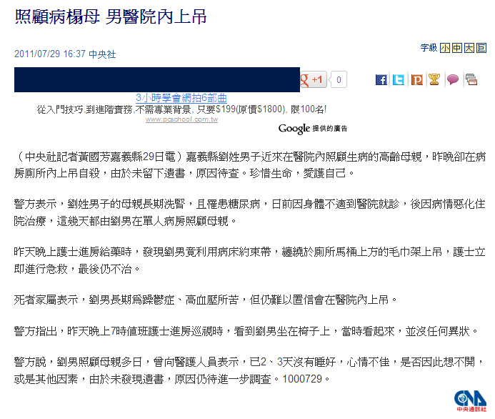

Slide 142
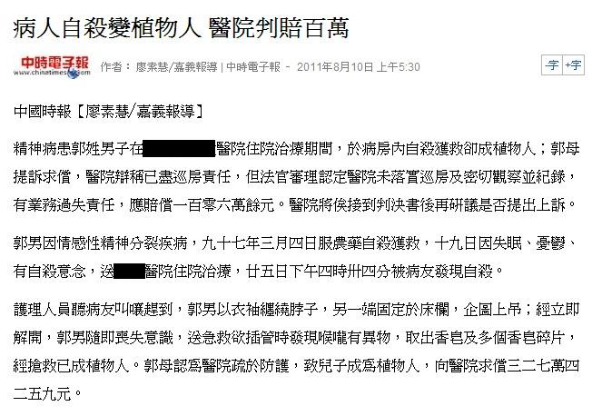

Slide 143
一、加強環境安全
1.1醫療機構應對環境空間及設備作有效安全管理。
  1.1.1病室內盡可能排除會被作為自殺之設備，如窗簾拉繩、掛架、可吊掛支撐的門或供繩子穿越處等之設計。
  1.1.2對高樓之頂樓及出入口陽台、窗戶、氣窗應有安全防護設計，如牆面高度、出入口警報器及監視器裝置。
  1.1.3院內應定期檢視及確認各項設備及環境安全防護功能之正常。

Slide 144
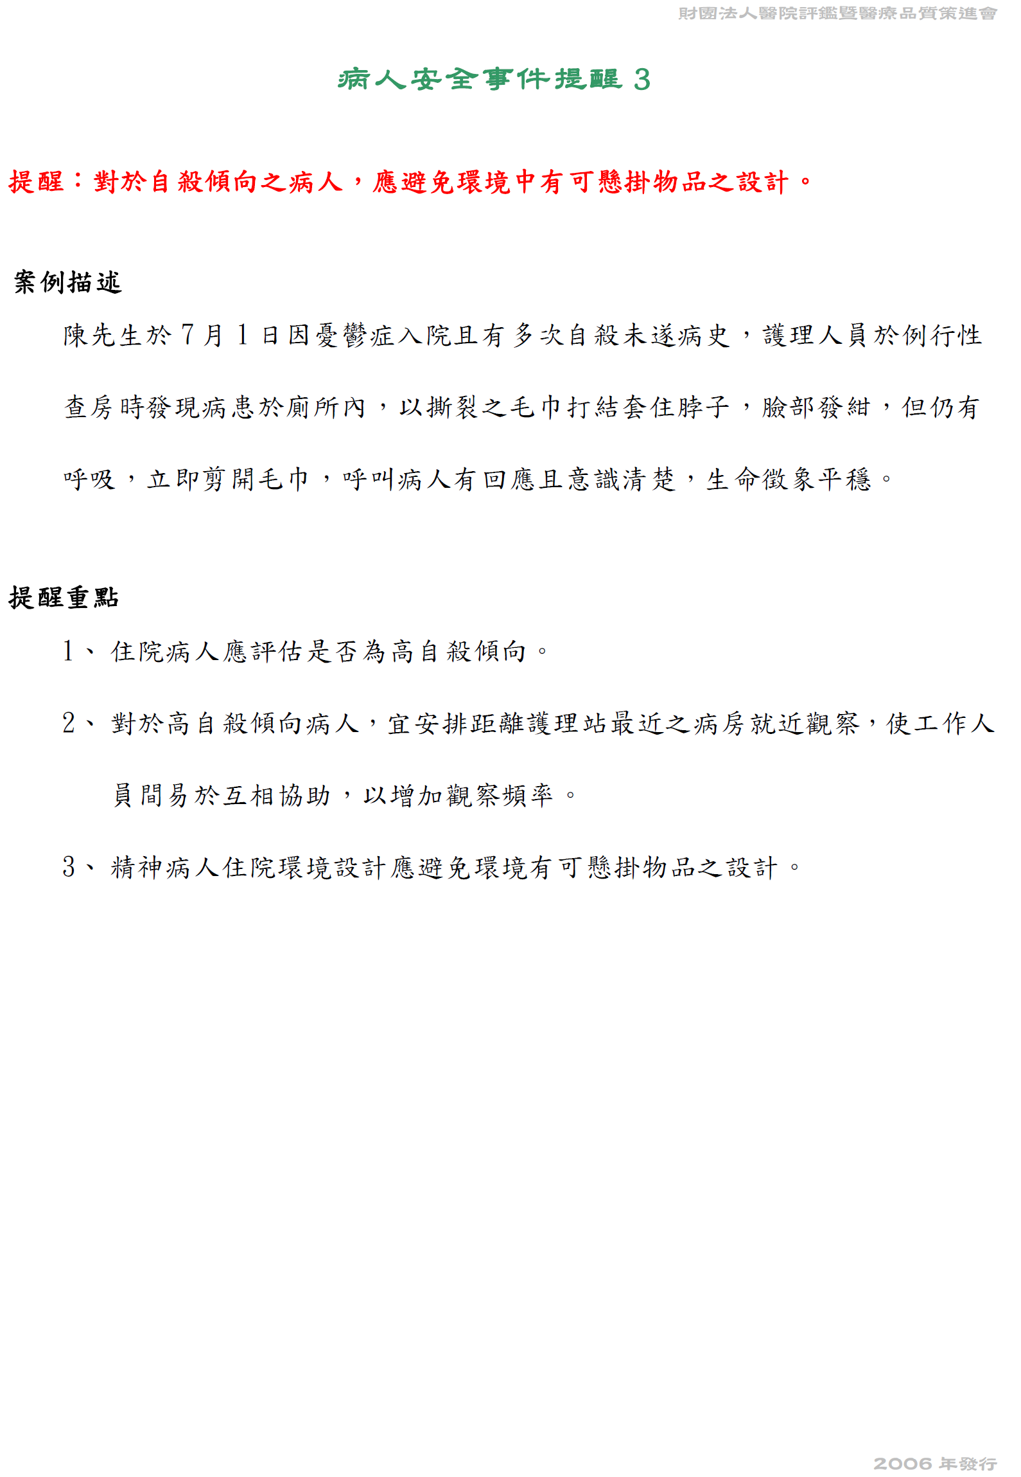
病人安全事件提醒--對於自殺傾向之病人，應避免環境中有可懸掛物品之設計。
(http://www.tpr.org.tw/images/pic/files/80ad0f3bd13e25e3151ed93b567cd8b3.pdf)
一、加強環境安全

Slide 145
二、建立住院病人自殺風險評估機制
建立所有醫療團隊成員皆為自殺防治守門人概念
定期安排教育訓練
建置自殺防治資源系統
訂定住院病人自殺高風險篩檢流程及啟動時機
制定符合單位特性之自殺高危險因子篩檢工具
注意住院病人可能因疾病診斷或生活事件引發適應或情緒障礙者

Slide 146



2.1醫療機構應建立所有醫療團隊成員皆為自殺防治守門人之概念
二、建立住院病人自殺風險評估機制
2.1.1定期安排教育訓練醫療團隊成員辨識自殺高危險因子及危機處理機制。
2.1.2院內建置自殺防治資源系統，並教導醫療團隊成員之運用，以利及早發現、即時介入支援。
自殺防治
守門人
主動關懷與積極傾聽
適當回應與支持陪伴
資源轉介與持續關懷
--衛生署自殺防治中心（http://www.tspc.doh.gov.tw）

Slide 147
2.2醫療機構應訂定住院病人自殺高風險篩檢流程及啟動時機。
二、建立住院病人自殺風險評估機制
2.2.1制定符合單位特性之自殺高危險因子篩檢工具。並明定如有精神病史或憂鬱症及慢性疾病惡化或控制不良等，入院時應做自殺高危因子篩檢之對象，以利儘早發現潛在自殺者並作防範。
2.2.2對住院中因疾病診斷(如HIV、癌症)或生活事件(經濟壓力、感情困擾、自我心像改變)引發適應或情緒障礙，或有企圖自殺或行為改變者，應有自殺高危險因子再評估機制。

Slide 148
三、提供自殺高風險個案之個別化照護、溝通與支持
 | 訂定自殺高風險個案照護環境安全查檢標準 | 建立良好的溝通模式及支持性醫病關係 | 建立病人自殺事件通報系統
醫療人員 | 能瞭解及適時移除可能會被作為自殺的工具 | 學習尊重與同理心的溝通技巧 收集瞭解病人欲自殺原因及評估自殺危機層次 協助尋求社會資源及學習的其他解決方法 避免讓有自殺傾向病人有獨處機會 安排志工或社工人員協助無人陪伴之病人 | 制定高危險自殺病人清單 將高危險自殺病人納入重要交班事項 對自殺病人調整提供個別化防範措施
教導家屬或陪伴者 | 認識危險物品及勿讓病人單獨使用危險物品 | 提供自殺防治衛教，鼓勵多陪伴病人
醫療機構或單位 | 定期作病人單位危險物品保管安全之查檢 | 規劃安全空間做為病人情緒宣洩場所 自殺事件發生時，避免責難，並提供病人、家屬或陪伴者輔導及支持 | 建置自殺事件通報監測機制及作業流程 定期分析自殺事件，檢視自殺評估適用性

Slide 149
3.1訂定自殺高風險個案照護環境安全查檢標準
三、提供自殺高風險個案之個別化照護、溝通與支持
3.1.1醫療人員能瞭解病人單位有哪些設備可能會被作為自殺的工具，如蓮蓬頭、衣架…等，並適時移除。
3.1.2應教導陪伴者認識危險物品如尖銳物品、電源線…等妥善保管方式，及勿讓病人單獨使用危險物品之正確觀念。
3.1.3醫療人員定期作病人單位危險物品保管安全之查檢，以確保病人之安全。

Slide 150
3.2建立良好的溝通模式及支持性醫病關係
三、提供自殺高風險個案之個別化照護、溝通與支持
3.2.1訓練醫療團隊成員尊重態度與同理心的溝通技巧，收集瞭解病人欲自殺的原因，及評估自殺危機的層次，並協助尋求社會資源及學習的其他解決方法。
3.2.2應避免讓有自殺傾向病人有獨處機會，必要時調整靠近護理站，並增加探視頻率，就近照護。
3.2.3提供家屬或陪伴者自殺防治衛教，鼓勵多陪伴病人，注意需求及情緒，教導心理支持及正向鼓勵運用之方法。

Slide 151
3.2建立良好的溝通模式及支持性醫病關係（續）
三、提供自殺高風險個案之個別化照護、溝通與支持
3.2.4對無人陪伴之病人，單位應適當安排志工或社工人員作協助。
3.2.5單位可規劃安全空間，提供病人情緒宣洩場所，對有自傷病人，必要時應予適當活動約束，如保護性隔離或約束。
3.2.6自殺事件發生時，避免責難，應提供病人、家屬或陪伴者輔導及支持。

Slide 152
3.3應建立病人自殺事件通報系統
三、提供自殺高風險個案之個別化照護、溝通與支持
3.3.1醫療機構應建置自殺事件通報監測機制及作業流程。
3.3.2制定高危險自殺病人清單，將高危險自殺病人納入重要交班事項。
3.3.3處置自殺病人時，應運用多重因子分析，以確認潛在危險因素，調整提供個別化防範措施。

Slide 153
3.3應建立病人自殺事件通報系統（續）
三、提供自殺高風險個案之個別化照護、溝通與支持
3.3.4針對自殺造成傷害嚴重者進行根本原因分析，定期回饋醫療人員，以利適時調整教育訓練內容。
3.3.5定期分析自殺通報資料，並重新檢視機構內自殺高危評估適用性，與自殺防治流程是否符合需求，必要時應適時修正。

Slide 154
四、建立照護及轉介機制
建立支持性醫療照護團隊合作模式
建置轉介或照會啟動機制
持續評估病人自殺意念的頻率及嚴重度
必要時轉介照會精神科醫師、心理師、社工師，並納入出院計畫之考量
除對病人家屬輔導支持外，應對照護團隊適時關懷及情緒之處理
Notes:
4.1建立支持性醫療照護團隊合作模式
4.1.1院內應建置轉介或照會啟動機制，如有精神疾病、有自殺史、有自殺或自殘、酗酒、提及自殺意向或缺乏社會支持系統，並教育醫療人員周知及應用。
4.1.2醫療人員應持續評估病人自殺意念的頻率及嚴重度，必要時轉介照會精神科醫師、心理師、社工師提供相關資源，並納入出院計畫之考量。
4.1.3處理病人自殺事件時，除對病人家屬輔導支持外，應對照護團隊適時關懷及情緒之處理。

Slide 155

謝謝聆聽
敬請指教
聯絡電話： | 02-2958-6922
傳真： | 02-2963-4292
電子郵件： | PS@tjcha.org.tw
病人安全資訊網： | www.patientsafety.doh.gov.tw
醫策會網址： | www.tjcha.org.tw

